Slide 1



Diamanti extraterrestri:
l’origine delle fasi a carbonio nelle ureiliti
Anna Barbaro
Dipartimento di Geoscienze, Università di Padova
(anna.barbaro@unipd.it)
AD ASTRA – Convegno di Apertura –
Università degli studi della Basilicata, Polo Macchina Romana
Notes:
Buongiorno a tutti,
Sono Anna Barbaro, assegnista di ricerca al Dipartimento di Geoscienze dell’Università di Padova e oggi vi voglio parlare di mineralogia planetaria e in particolare del mio progetto focalizzato sullo studio delle fasi a carbonio cristalline nelle meteoriti ureilitche.

Slide 2

SCOPO DEL LAVORO
Studiare le fasi a carbonio dei campioni ureilitici con un approccio multimetodologico con lo scopo di ottenere informazioni riguardo i processi geologici dietro la formazione e cristallizzazione di queste fasi per definire
L’origine delle fasi a carbonio nelle ureiliti
Anna Barbaro
Notes:
Lo scopo di questo progetto infatti è quello di studiare le diverse fasi a carbonio e di cercare di capire i diversi procesi di cristallizzazione per definire quale sia l’origine delle fasi a carbonio nelle ureiliti

Slide 3
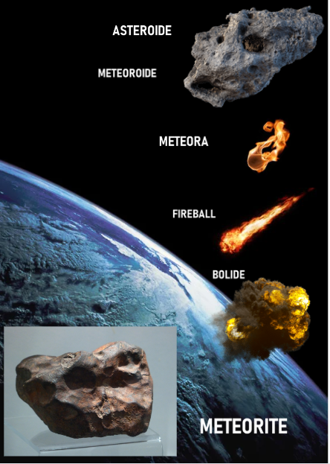
CHE COS’E’ UNA METEORITE?
Una meteorite è un oggetto extraterrestre che è sopravvissuto alla sua caduta sulla Terra.
Notes:
Per introdurre le protagoniste di questo lavoro dobbiamo però cominciare dall’inzio definendo il primo punto: che cosa si intende per meteorite?
Un meteorite viene definita tale quando un oggetto extraterrestre sopravvive alla sua caduta sulla terra.

Slide 4
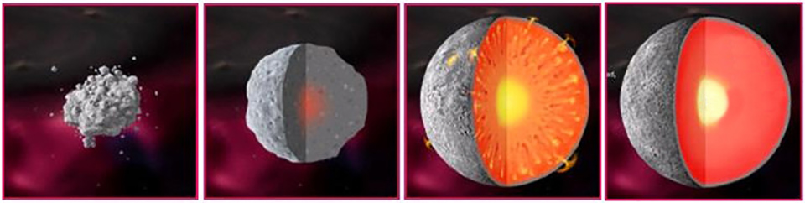
DIMENSIONE DEL CORPO GENITORE
NON SUFFICIENTI
SUFFICIENTI
COMPOSIZIONE PRIMITIVA E/O METAMORFISMO TERMICO
PROCESSI DI FUSIONE E RICRISTALLIZZAZIONE
CONDRITI
METEORITI A FERRO
METEORITI FERRO-ROCCIOSE
ACONDRITI
Notes:
Ve ne sono di diversi tipi ma una buona distinzione può essere fatta relativamente alla taglia dei corpi genitori di appartenenza. Infatti le meteoriti posso provenire da corpi che hanno avuto dimensioni non sufficienti o sufficienti ad innescare processi di fusione o ricristallizzazione. Nel primo caso abbiamo dei corpi non differenziati, derivati dall’accrezione di polveri e frammenti nel sistema solare primordiale mentre nel secondo caso abbiamo dei corpi differenziati relativamente più giovani che vanno ad avere quindi una differenzazione al loro interno. Ai corpi non differenziati fanno riferimento le condriti (meteoriti anctichissime composte da condrule, piccole sferule minerali) mentre ai corpi differenziati fanno riferimento le meteoriti a ferro (che fanno riferimento a un nucluo di un corpo differenzato), le meteoriti ferro-rocciose (che vengono ssociati all’interfaccia tra nucleo e mantello) e le acondriti (che fanno riferimento alla crosta e mantello di un planetesimo differenziato)

Slide 5
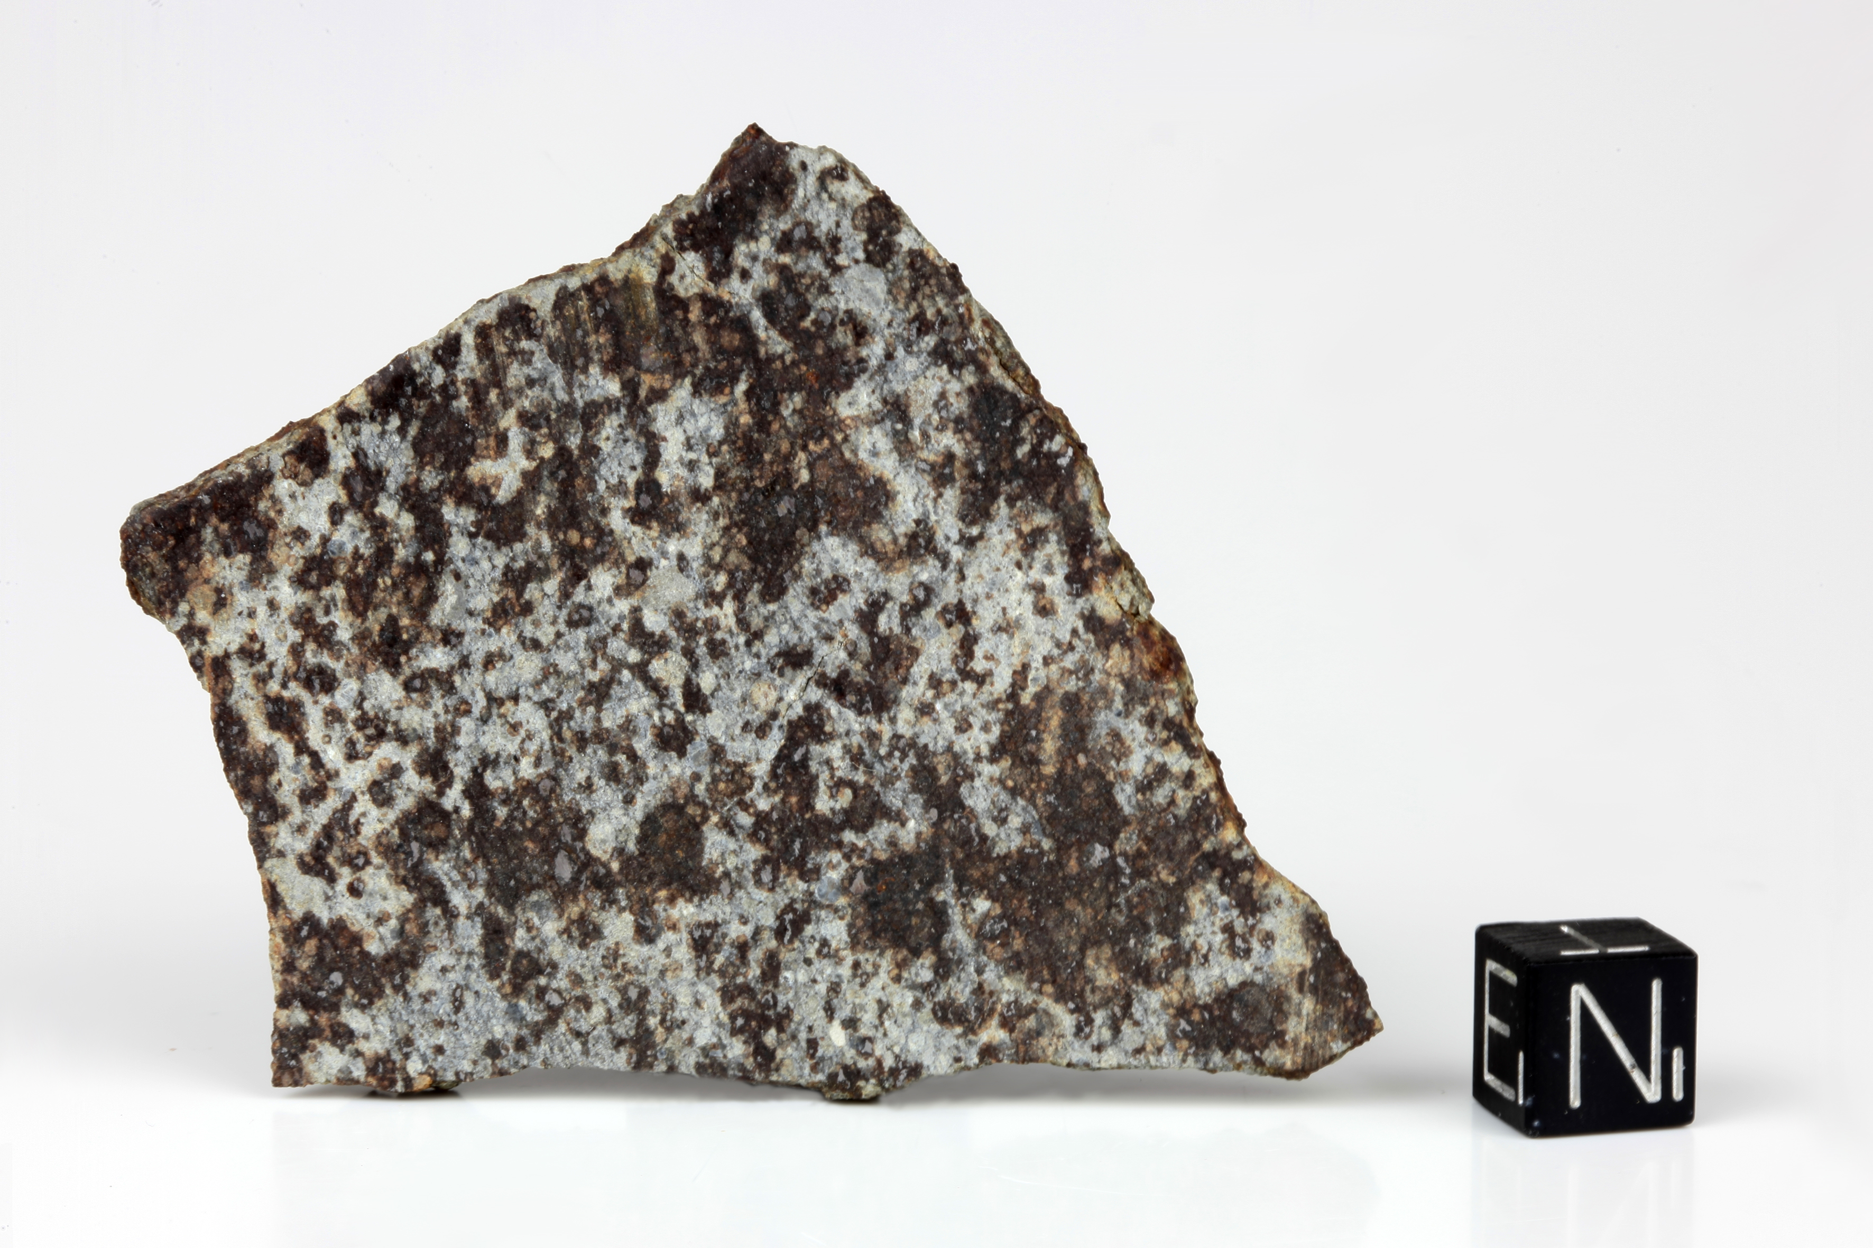
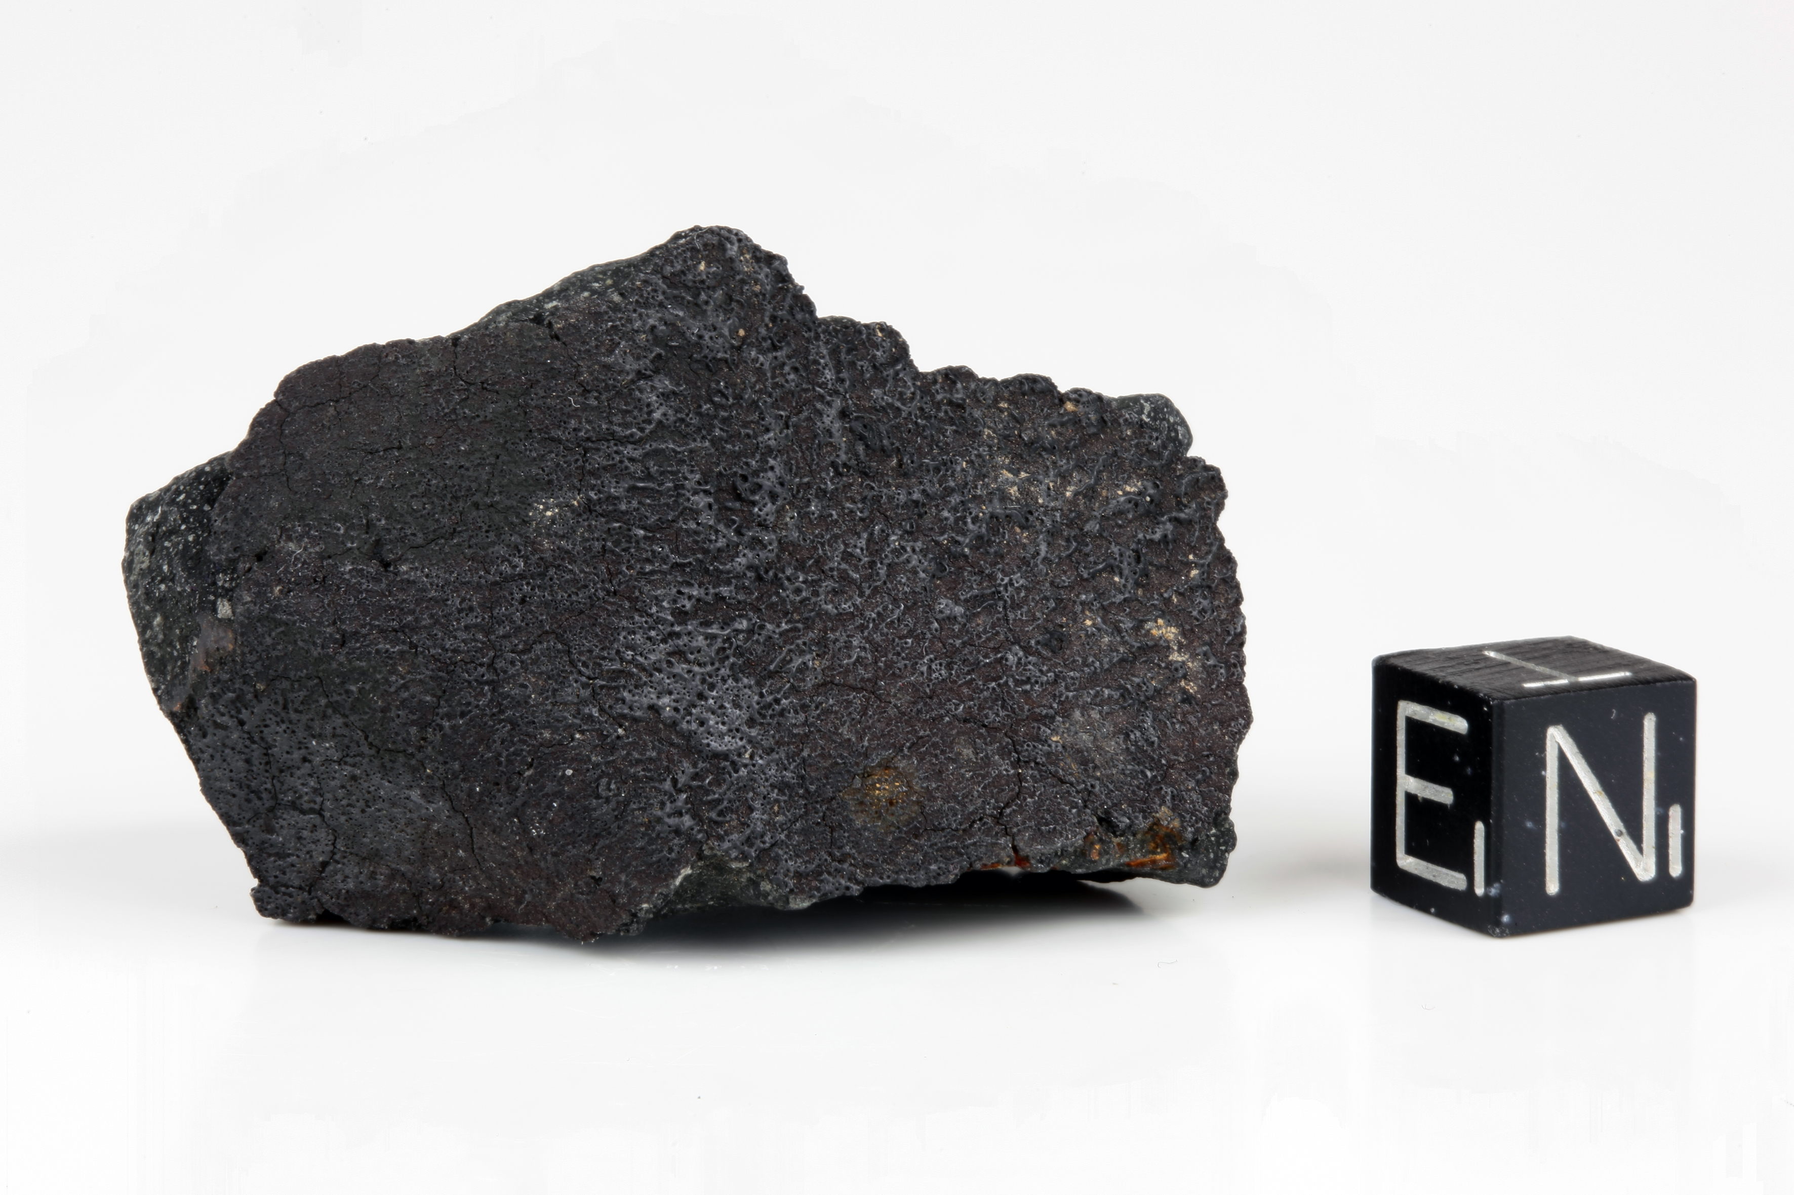
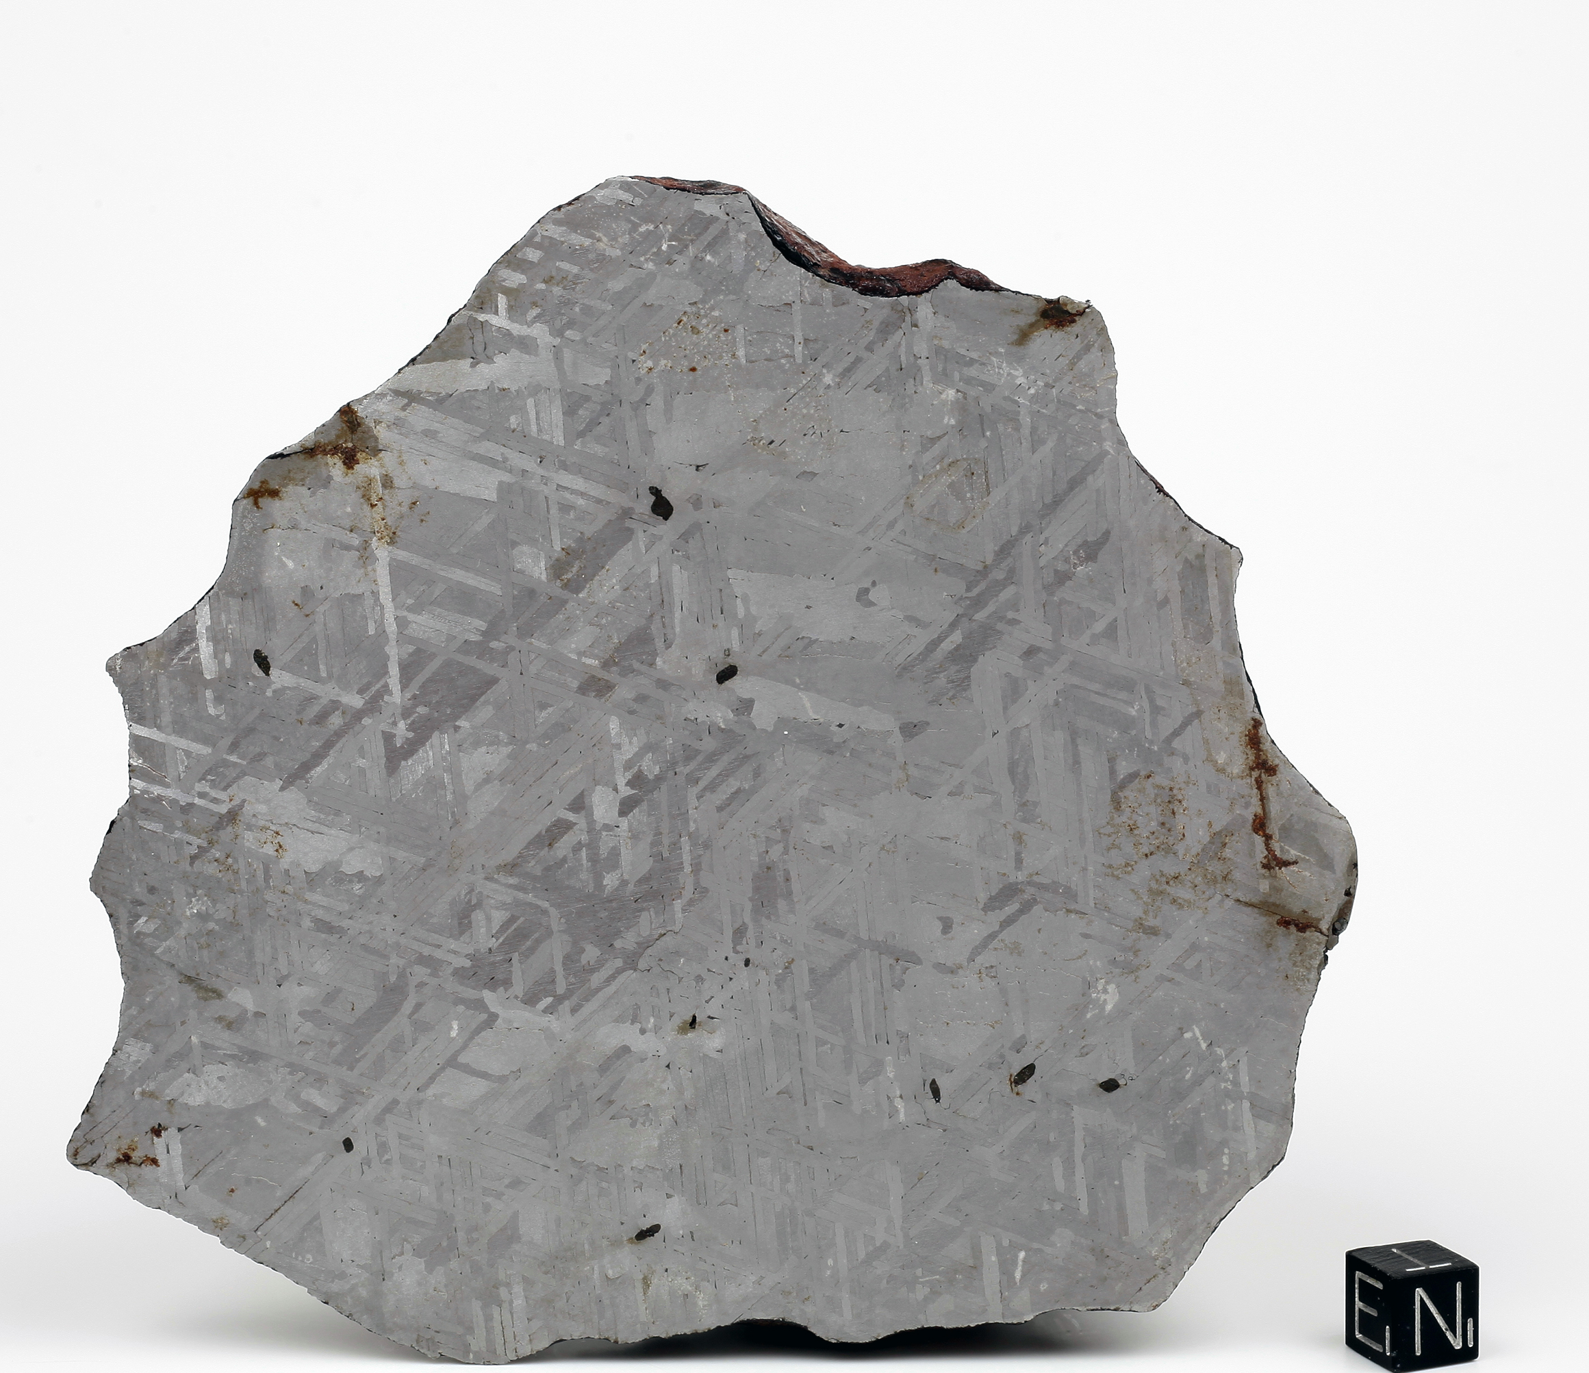
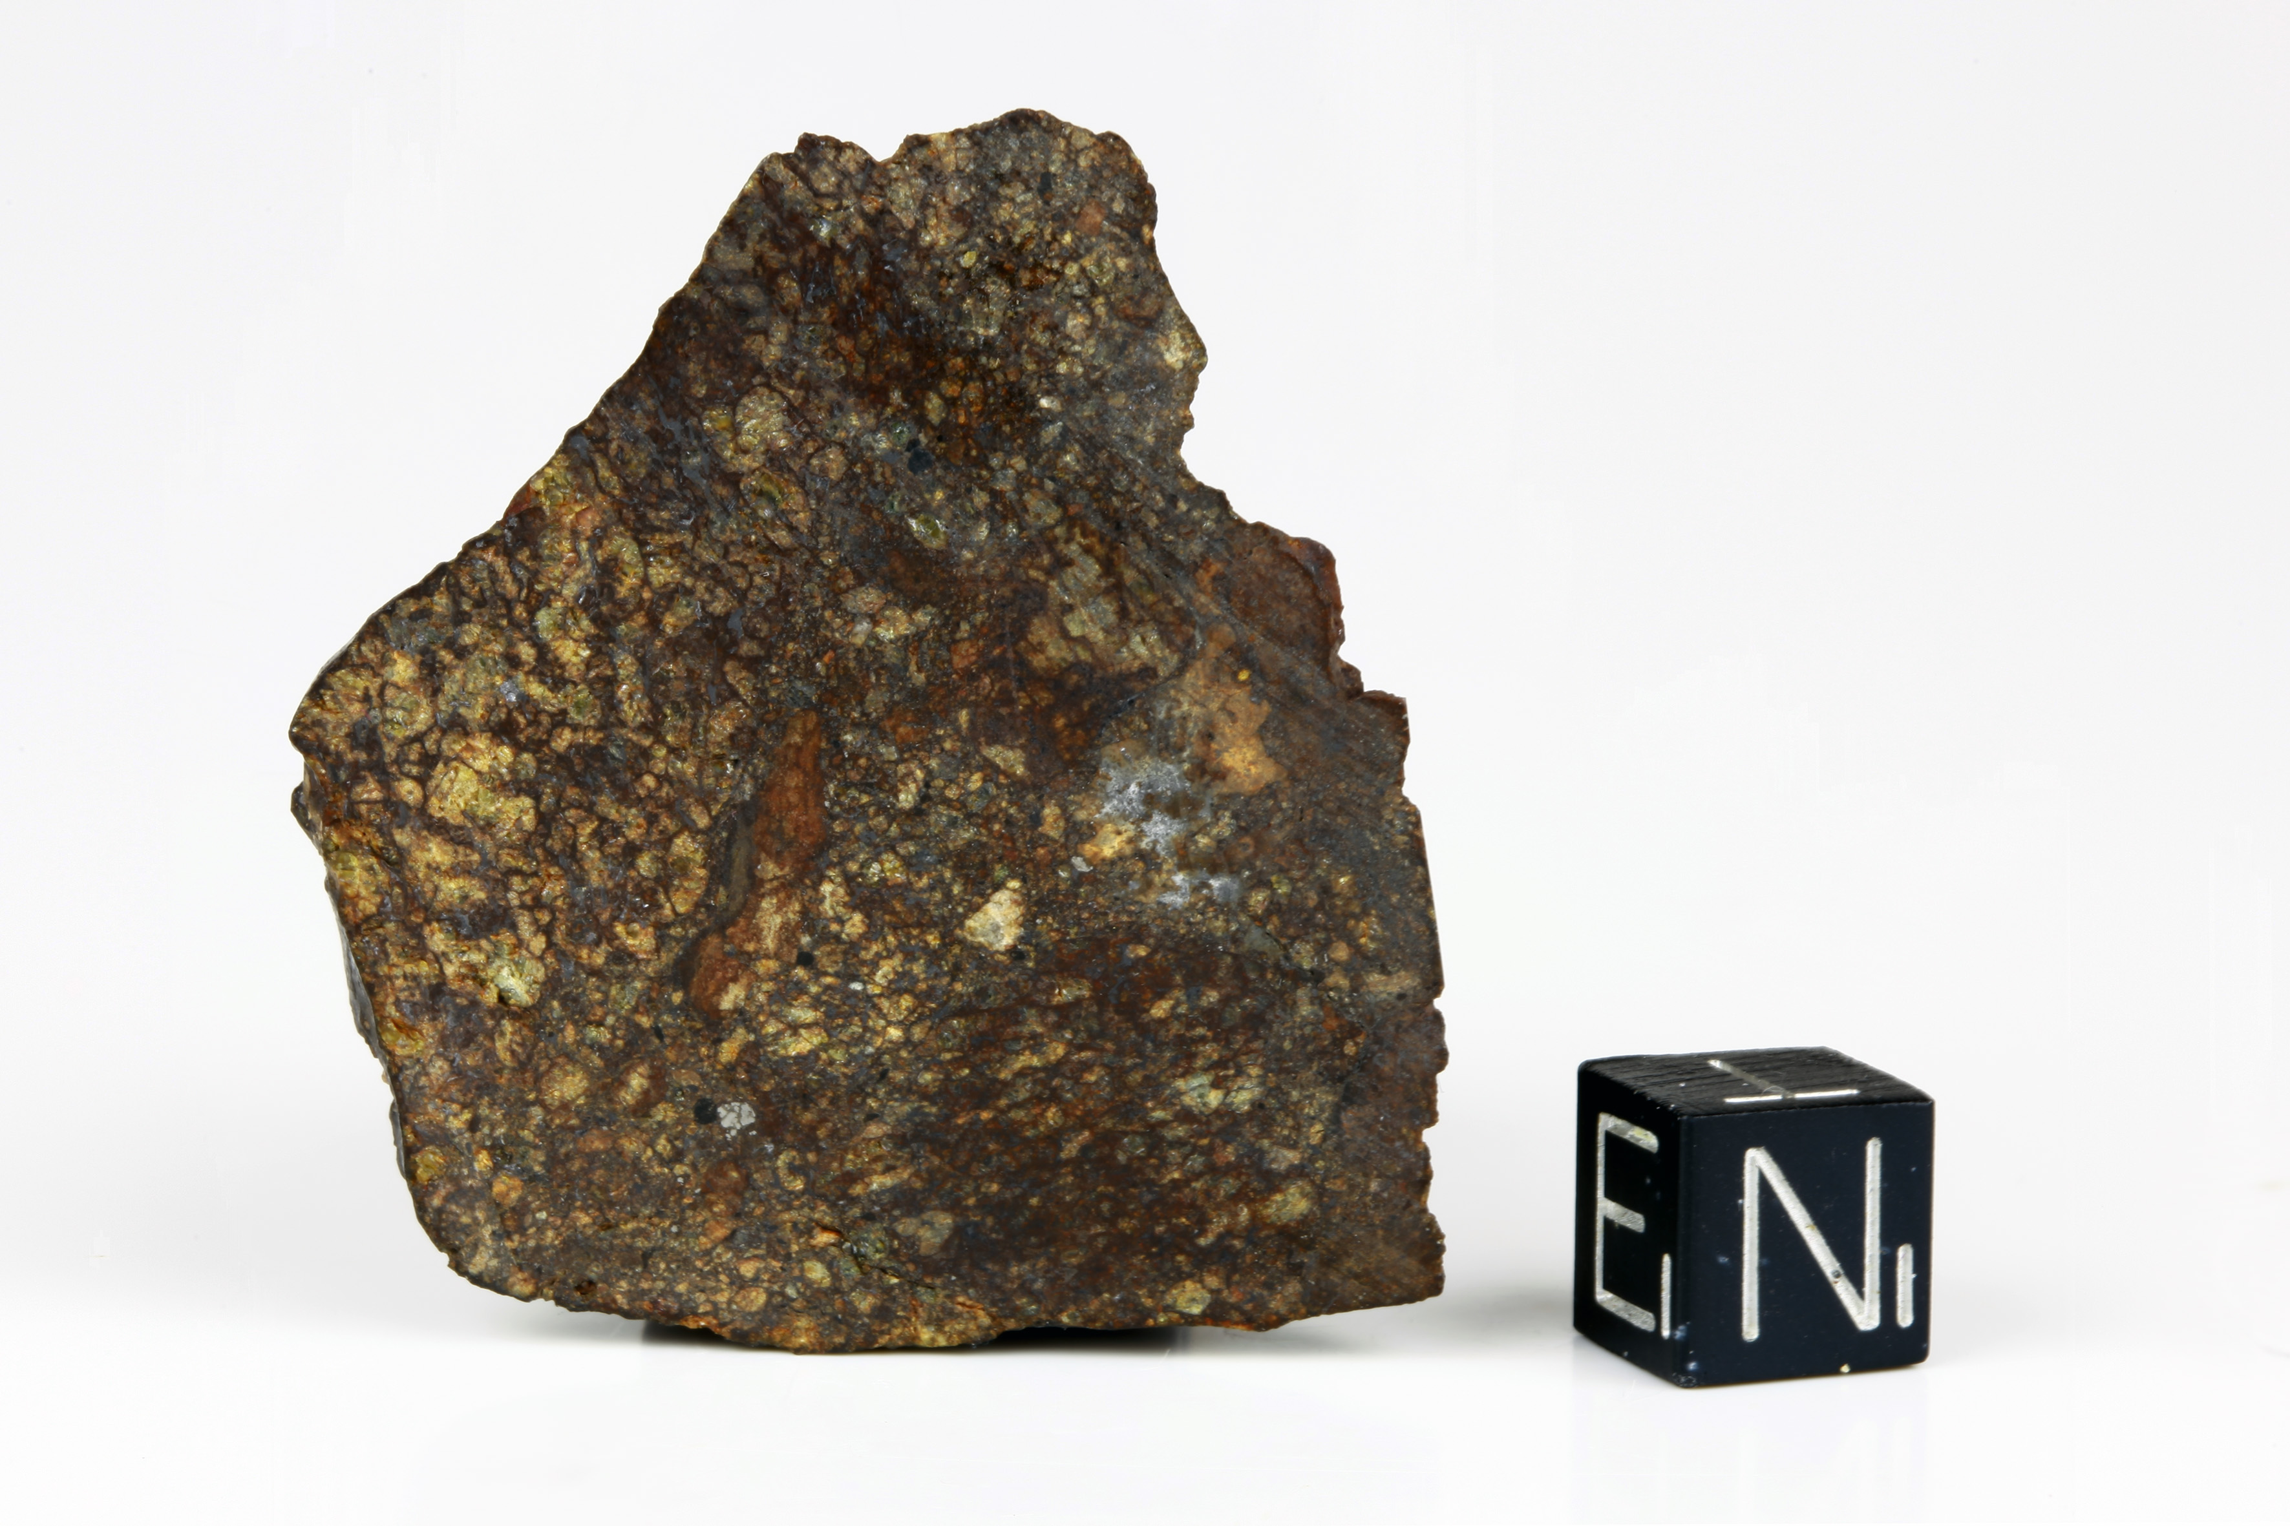
INTRODUZIONE
CAMPIONI
RISULTATI & DISCUSSIONE
CONCLUSIONI
NON DIFFERENZIATE
CONDRITI ENSTATITICHE
CONDRITI CARBONACEE
DIFFERENZIATE
UREILITI
A FERRO
Anna Barbaro
Notes:
Le diverse meteoriti sono classificate poi in base a caratteristiche minero/petrografiche e chimiche. Ma tra le meteoriti NON DIFFERENZIATE E QUELLE DIFFERENZIATE ci sono solo alcune che contengono le protagoniste di questo progetto: ossia le fasi a carbonio. Queste sono presenti nelle condriti enstatitiche nele condriti carbonacee per le meteoriti non differenziate e nelle ureiliti e nelle meteoriti a ferro per le meteoriti differenziate. E sono proprio le ureiliti le meteoriti che sono state prese in esame durante lo sviluppo di questo progetto

Slide 6
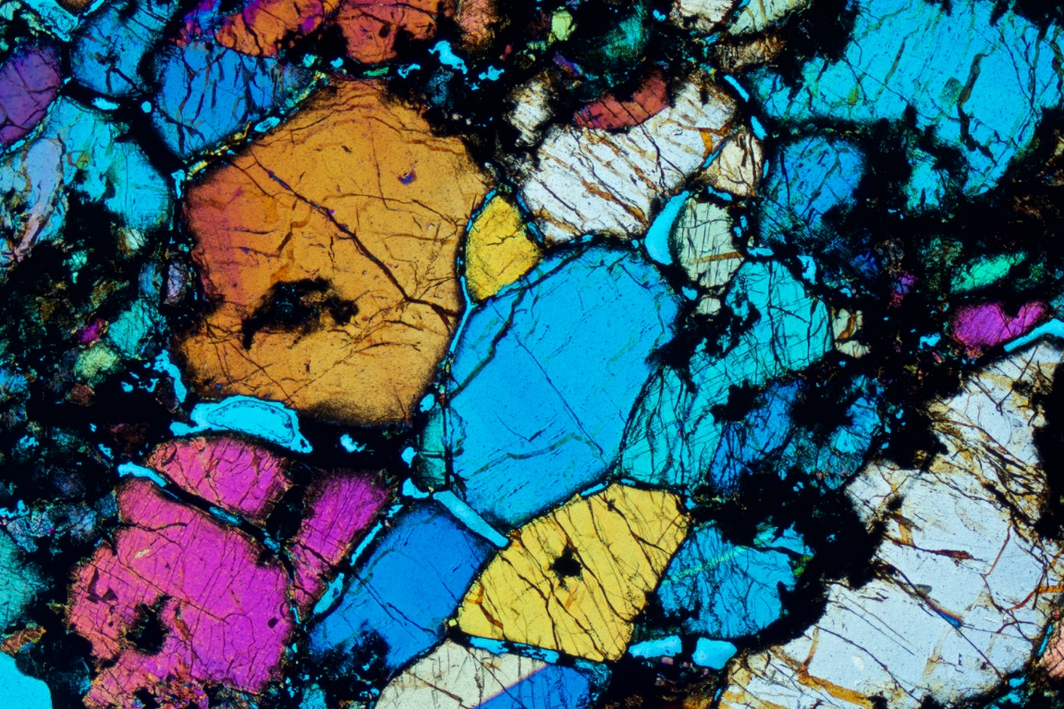
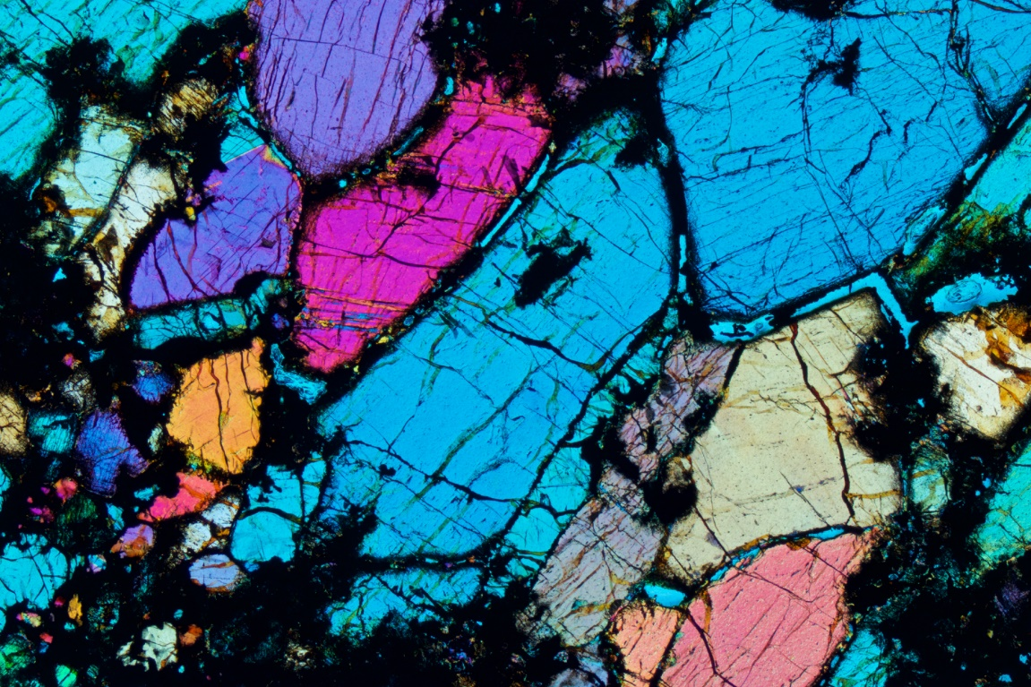
INTRODUZIONE
CAMPIONI
RISULTATI & DISCUSSIONE
CONCLUSIONI
Cos’è un ureilitie?
Le ureilite sono il secondo più grande Gruppo di acondriti.
e sono composte da:
olivina;
pirosseno;
Fasi a carbonio (up to 8.5 vol %);
Minore abbondanza di alter fasi;
Tutti i campioni ureilitici si pensa derivino dallo stesso corpo genitore: il Corpo Ureilitico Genitore (CUG).
ACHONDRITES
Anna Barbaro
Notes:
Le ureiliti dunque altro non sono che il secondo più grande gruppo delle meteoriti acondritiche, quindi meteoriti differenziate che derivano da un corpo con dimensioni sufficienti da innescare i processi di fusione e ricristallizzazione. Queste meteoriti sono composte da minerali silicatici, quali olivina e pirosseno, dalle protagoniste del nostro lavoro (le fasi a carbonio) e da una minore abbondanza di altre fasi (le fasi Fe-Ni). E’ importante sottolineare che tra la comunità scientiica è comune pensare ce tutte le ureiliti (i diversi frammenti) derivino dallo stesso corpo genitore.

Slide 7
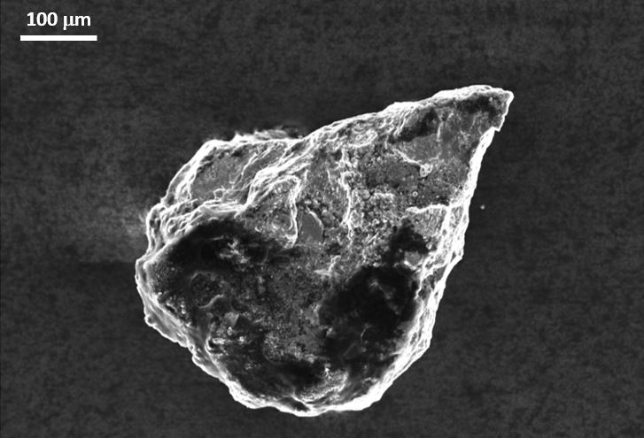
INTRODUZIONE
CAMPIONI
RISULTATI & DISCUSSIONE
CONCLUSIONI
Dia
Gr
Fe-Ni alloys
Tipico diamante litosferico con inclusionE
Nestola et al. (2016)
Tipico aggregato carbonioso dell meteorite ureilitica di Almahata Sitta( cortesia di A. Fioretti)
L’origine dei diamanti nelle ureiliti è ancora dibattuta tra la comunità sientifica
Anna Barbaro
Notes:
Solo per chiarezza, prtroppo i diamanti che studio nei campioni non sono così: questo è un bellissimo diamante litosferico

Slide 8
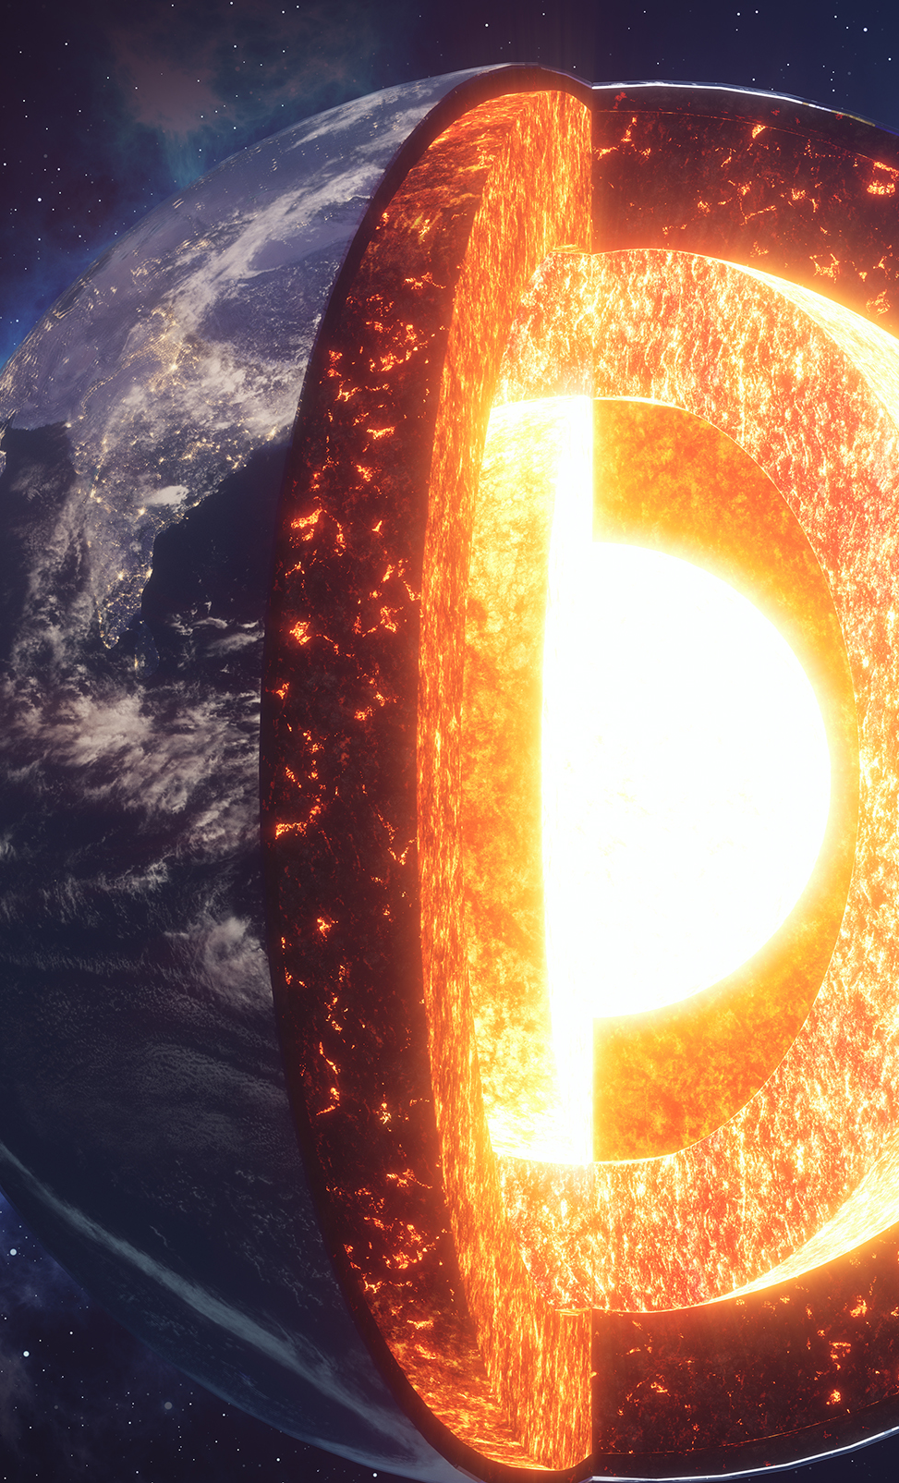
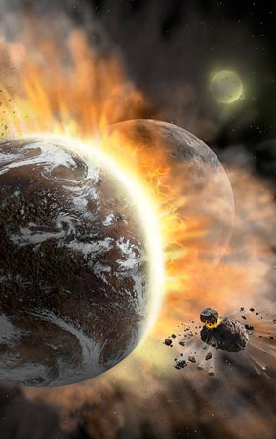
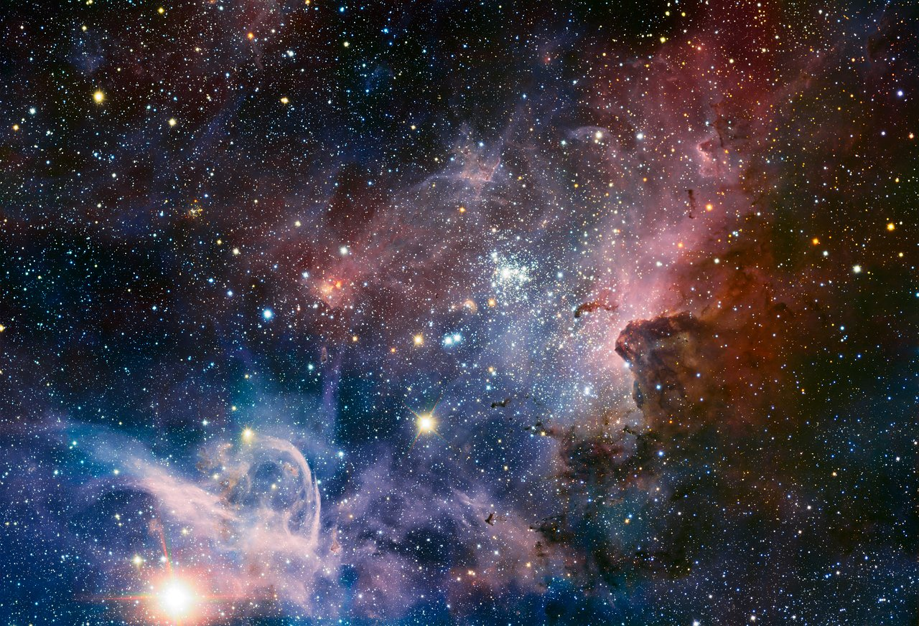
INTRODUZIONE
CAMPIONI
RISULTATI & DISCUSSIONE
CONCLUSIONE
Origine dei diamanti: ipotesi
Opzione 1.
Formazione tramite CVD prima dell’accrezione del CUG
Opzione 2.
Formazione sotto condizioni statiche di alta P e T all’interno del CUG
Opzione 3.
Formazione tramite shock da impatto
Fukunaga et al. (1987)
Lipschutz et al. (1964)
Urey (1956)

Slide 9

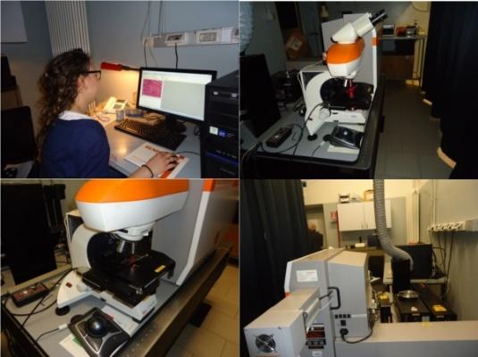
INTRODUZIONE
CAMPIONI & METODI
RISULTATI & DISCUSSIONE
CONCLUSIONI
Microscopia Ottica (MO)
-at University of Pavia
Microscopia Elettronica a Scansione (SEM)
–CEASC dell’Università di Padova
Micro diffrazione dei raggi X (XRD)
-Università di Pavia e Padova
DESCRIZIONE PETROGRAFICA
CARATTERIZZAZIONE
DEI CAMPIONI
Spettroscopia Micro-Raman (MRS)
-Università di Padova
APPLICAZIONE GEOTERMOMETRICA
DETERMINAZIONE DI:
TAGLIA DEI CRISTALLITI
PARAMETRI DI CELLA
Anna Barbaro

Slide 10
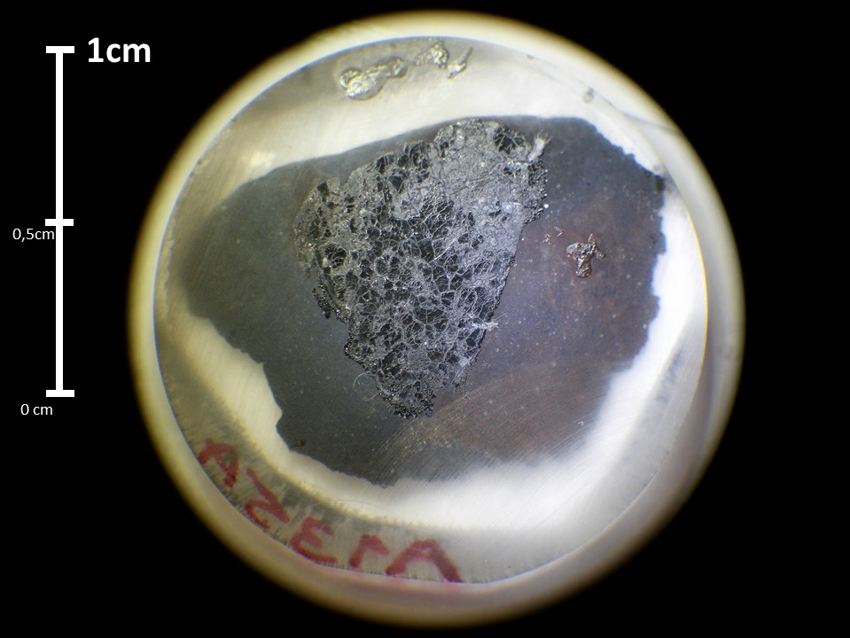
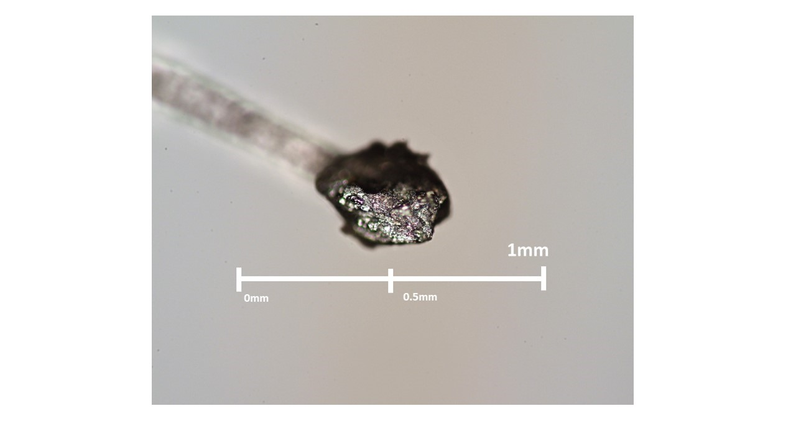
INTRODUZIONE
CAMPIONI & METODI
RISULTATI & DISCUSSIONE
CONCLUSIONI
13 FRAMMENTI UREILITICI
AhS 209b, AhS 72, AhS A135A, NWA 7983,
Kenna, Y-74123, NWA 6871, NWA 3140, FRO 95028, FRO 01089, FRO 97013, FRO 01088 and FRO 01012
1. Massa principale
(in epoxy)
2. Sezioni sottili
3. Aggregati a carbonio
Anna Barbaro

Slide 11
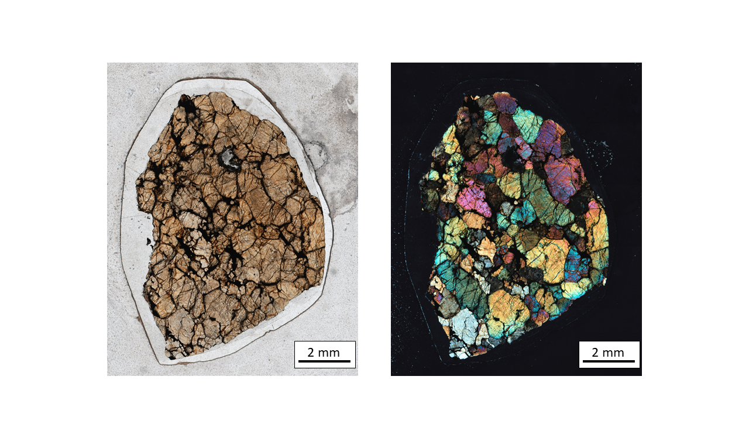
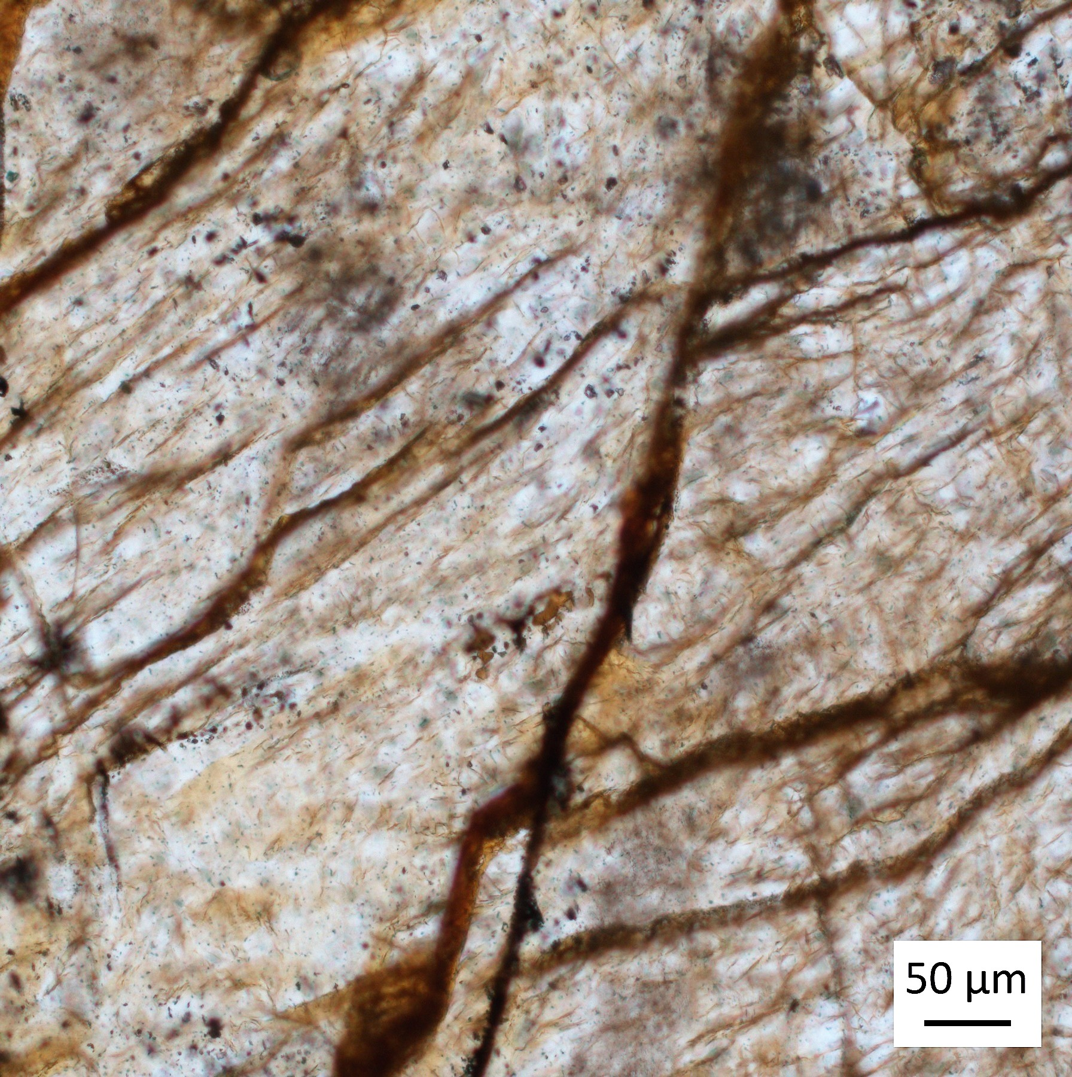
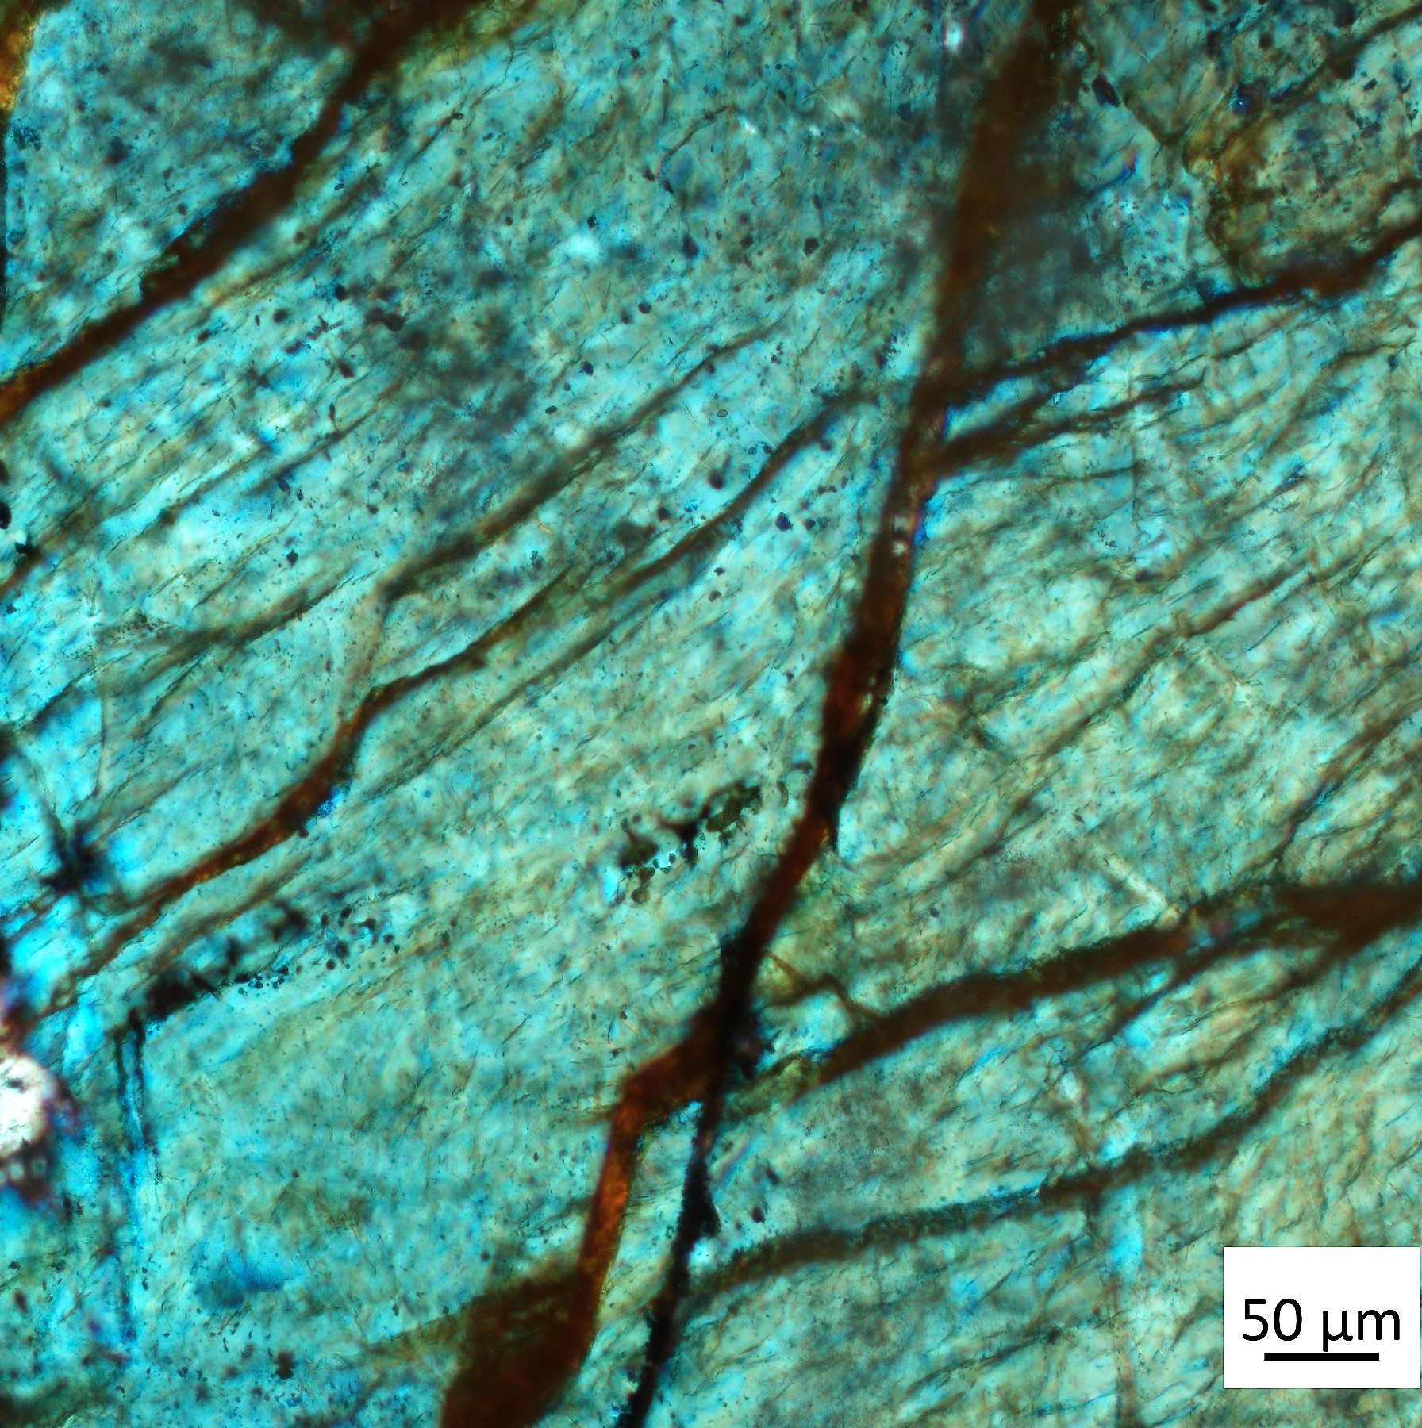
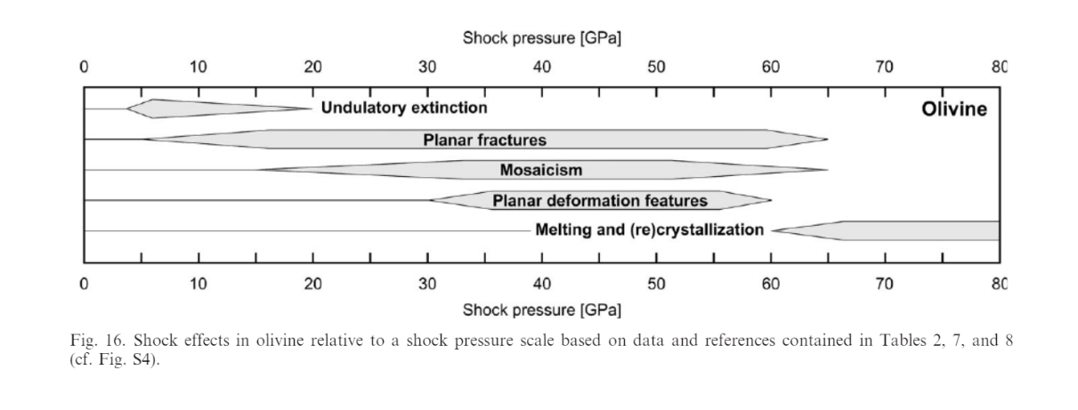
INTRODUZIONE
CAMPIONI
RISULTATI & DISCUSSIONE
CONCLUSIONI
La microscopia ottica ci ha permesso di osservare le relazioni petrografiche e le caratteristiche da shock dei minerali nei campioni analizzati
FRO 97013
FRO 95028
FRO 01089
FRO 01088
FRO 01012
FRO 95028 thin section; in a) and b) the images of FRO 95028 at plane parallel and cross light are shown. In c) and d) the detail of an olivine crystal is reports.
Anna Barbaro

Slide 12
INTRODUZIONE
CAMPIONI
RISULTATI & DISCUSSIONE
CONCLUSIONI
I frammenti ureilitici presentano diverse caratteristiche da shock
Stӧffler et al. (2018)
P (GPa)
BASSO
S1
S2
S3
S4
S5
S6
5
Grado di shock registrato dai silicati
15
25
125
ALTO
Anna Barbaro

Slide 13
RISULTATI & DISCUSSIONE
INTRODUZIONE
CAMPIONI
CONCLUSIONI
Microscopia Elettronica a Scansione (SEM)
Le ureilite contengono differenti fasi a carbonio cristallino mescolato insieme:
(a) diamante; (b) grafite;
Tramite SEM abbiamo ottenuto:
Informazioni morfologiche
dei letti a grafite;
Informazioni sugli aspetti tessiturali;
Immagini di elettroni retrodiffusi delle meteoriti FRO (ureilite)

Slide 14
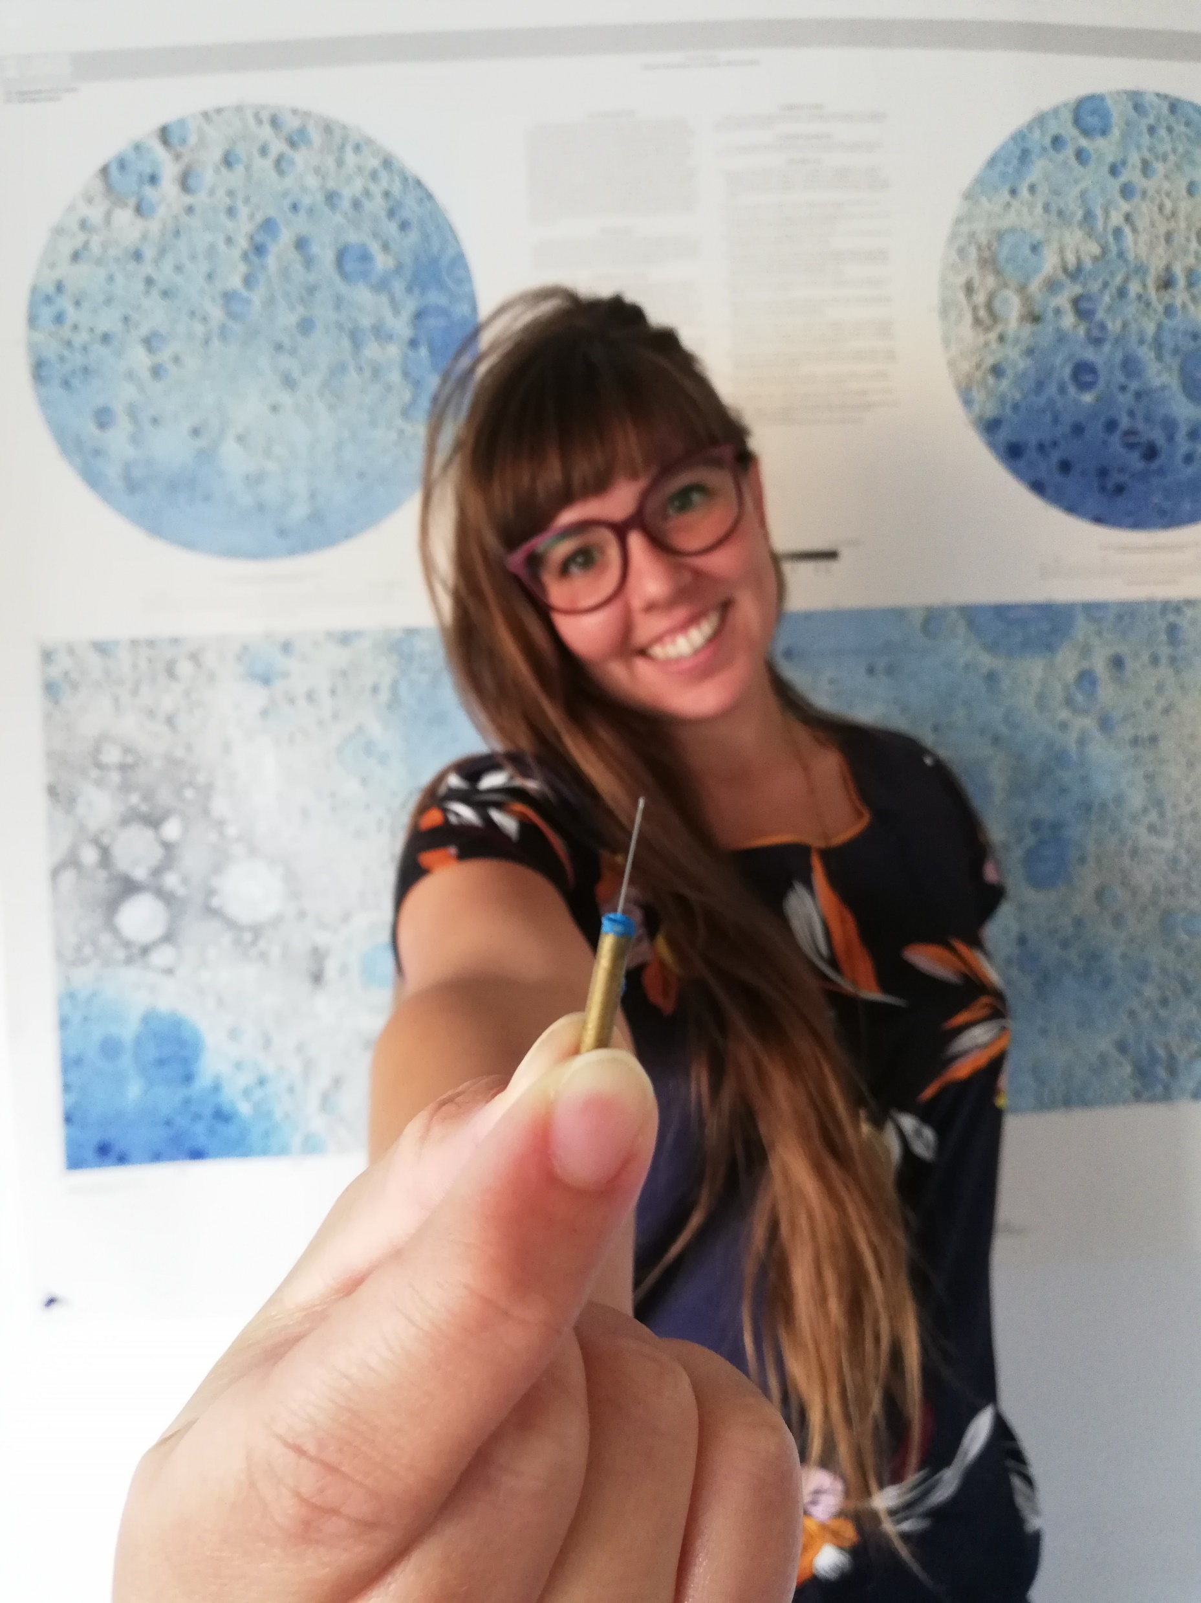
Anna Barbaro

Slide 15
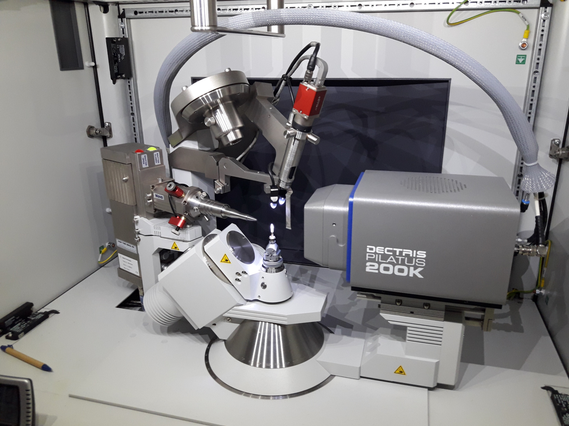
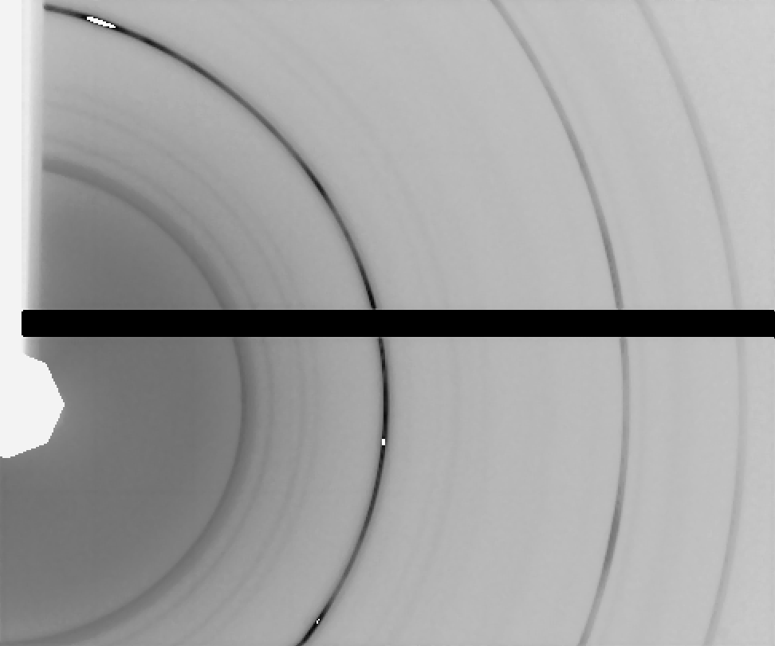
Dia
d= 1.26Å
Dia
d= 1.07Å
Dia
d= 2.06Å
Gr
d= 3.35Å
Crystallite sizes determination
DIFFRATTOMETRO A CRISTALLO SINGOLO
in modalità a trasmissione
Crystal parameters determination
Anna Barbaro

Slide 16
INTRODUZIONE
CAMPIONI
RISULTATI & DISCUSSIONE
CONCLUSIONI
Diffrazione dei raggi X (XRD)
Gr
d= 3.34Å
FRO 95028
FRO 01089
FRO 95028
Dia
d= 2.06Å
Gr
d= 3.35Å
Dia
d= 2.06Å
Dia
d= 1.26Å
Gr
d= 1.22Å
Gr
d= 2.02Å
Gr
d= 1.22Å
Gr
d= 1.15Å
Gr
d= 1.67Å
Gr
d= 1.67Å
Dia
d= 1.07Å
Gr
d= 1.15Å
Diffrattogrammi degli aggregati a carbonio dei campioni meteoritici di FRO

Slide 17

INTRODUZIONE
CAMPIONI
RISULTATI & DISCUSSIONE
CONCLUSIONI
Gr
d= 3.35Å
Dia
d= 2.06Å
Dia
d= 1.07Å
Gr
d= 3.35Å
Dia
d= 1.26Å
Dia
d= 1.07Å
Risultati XRD
Gr
d= 1.67Å
Gr
d= 1.22Å
Dia
d= 2.06Å
Dia
d= 1.26Å
Gr
d= 1.15Å
TAGLIA STIMATA DEI CRISTALLITI
Diamanti nanometrici tra 8-16 nm
Grafite nanometrica tra 8-17 nm
$$\frac{D_{V}}{K_{β}}=\frac{λ}{\left. cosθ_{hkl}×β(2θ\right)}$$
Dia
d= 2.06Å
FRO 01089
Gr
d= 3.35Å
Gr
d= 1.22Å
Dia
d= 1.26Å
Gr
d= 1.15Å
Gr
d= 1.67Å
Dia
d= 1.07Å
Anna Barbaro

Slide 18
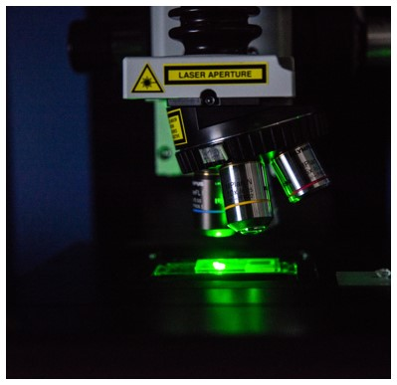
INTRODUZIONE
CAMPIONI
RISULTATI & DISCUSSIONE
CONCLUSIONI
Micro-Spettroscopia Raman (MRS)
MRS è una tecnica on distruttiva e una delle più efficacy per lo studio delle fasi a carbonio
Anna Barbaro

Slide 19
INTRODUZIONE
CAMPIONI
RISULTATI & DISCUSSIONE
CONCLUSIONI
Risultati MRS
S2
S2
S3
S3
S5
S2
S5
The different Raman spectra of graphite FRO 95028 (low shock degree recorded by silicate phases), FRO 01089 (medium shock degree recorded by silicate phases) and FRO 01088 (high shock degree recorded by silicates) samples are shown.
A difference among the shape of Raman spectra at different shock degrees is clearly shown.
S3
S5

Slide 20

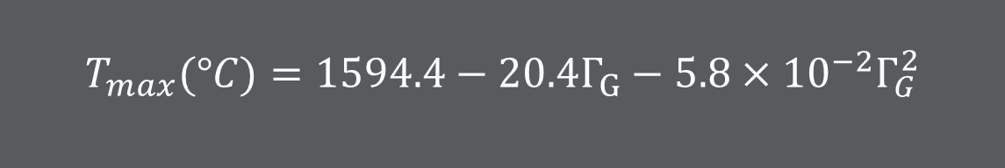
INTRODUZIONE
CAMPIONI
RISULTATI & DISCUSSIONE
CONCLUSIONI
Il geotermometro di Ross et al. (2011) e Cody et al. (2008) è stto applicato usando il picco G della grafite.
$$T_{max}(°C)=1594.4−20.4Γ_{G}−5.8×{10}^{−2}Γ_{G}^{2}$$
Shock registrato dai silicati
Sample | FRO 95028 | FRO 01089 | FRO 97013 | FRO 01012 | FRO 01088
Shock degree | low | Low-medium | medium | Medium-high | high
T_{max} [°C] | 1375 ± 120 | 1398 ± 120 | 1371 ± 120 | 1354 ± 120 | 1291 ± 120
Questa equazione ha stimato T_{max} tra 1300-1400 $(±120)$°C.
Anna Barbaro

Slide 21
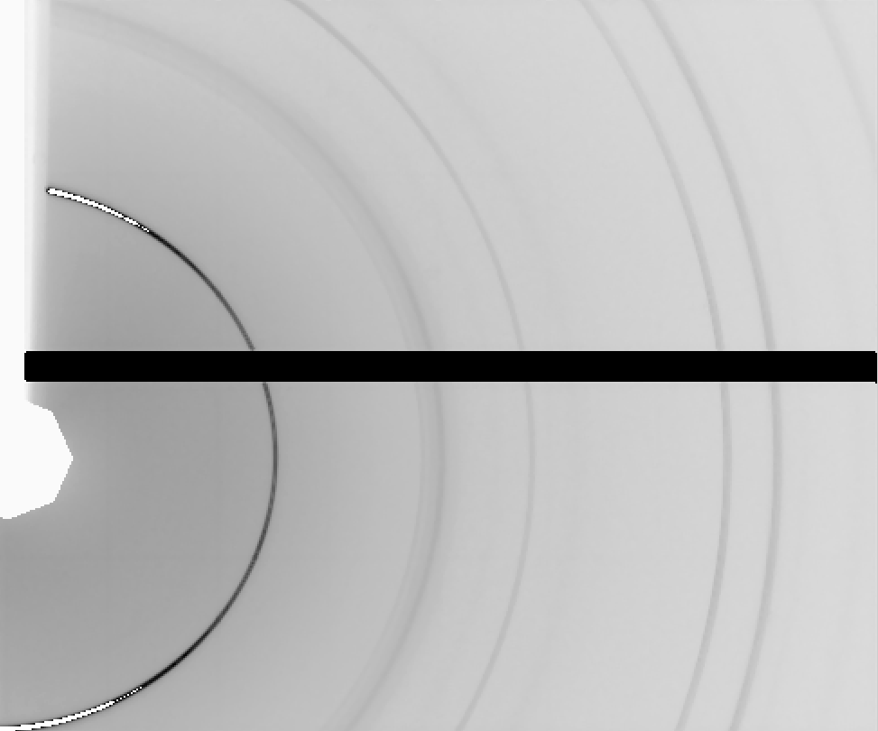
INTRODUZIONE
CAMPIONI
RISULTATI & DISCUSSIONE
CONCLUSIONI
SEM
Le fasi carbonio sono sempre associate a Fe-Ni alloys;
SEM
MRS
Tutti i campioni investigate hanno mpstrato valori omogenei di centro della banda G e D.
Questi valori hanno riportato temperature tra i 1200 e 1400 °C stimate tramite il geotermometro di Cody et al. (2008), con errore ±120°C.
MRS
Gr
d= 3.34Å
Gr
d= 1.67Å
Gr
d= 1.15Å
FRO 95028 (S2) presenta nano-grafite con minore presenza di diamante
Coexistenza di micro-diamanti, nano-diamanti e nano-grafite in tutti I campioni (dal livello di shock S3 a S6, Stöffler 1991, 2018).
Presenza di stacking faults nei diamond nella maggiorparte dei diffrattogrammi a medio-alto grado di shock.
A partire dal livello S3 i diffrattogrammi dei campioni mostrano il picco a distanza interplanare 3.34Å con una marcata assimetria, simile a quanto osservato nei campioni precedentemente studiati di AhS e NWA 7983 samples.
XRD
XRD
Gr
d= 2.02Å
Gr
d= 1.22Å
Dia
d= 2.06Å

Slide 22
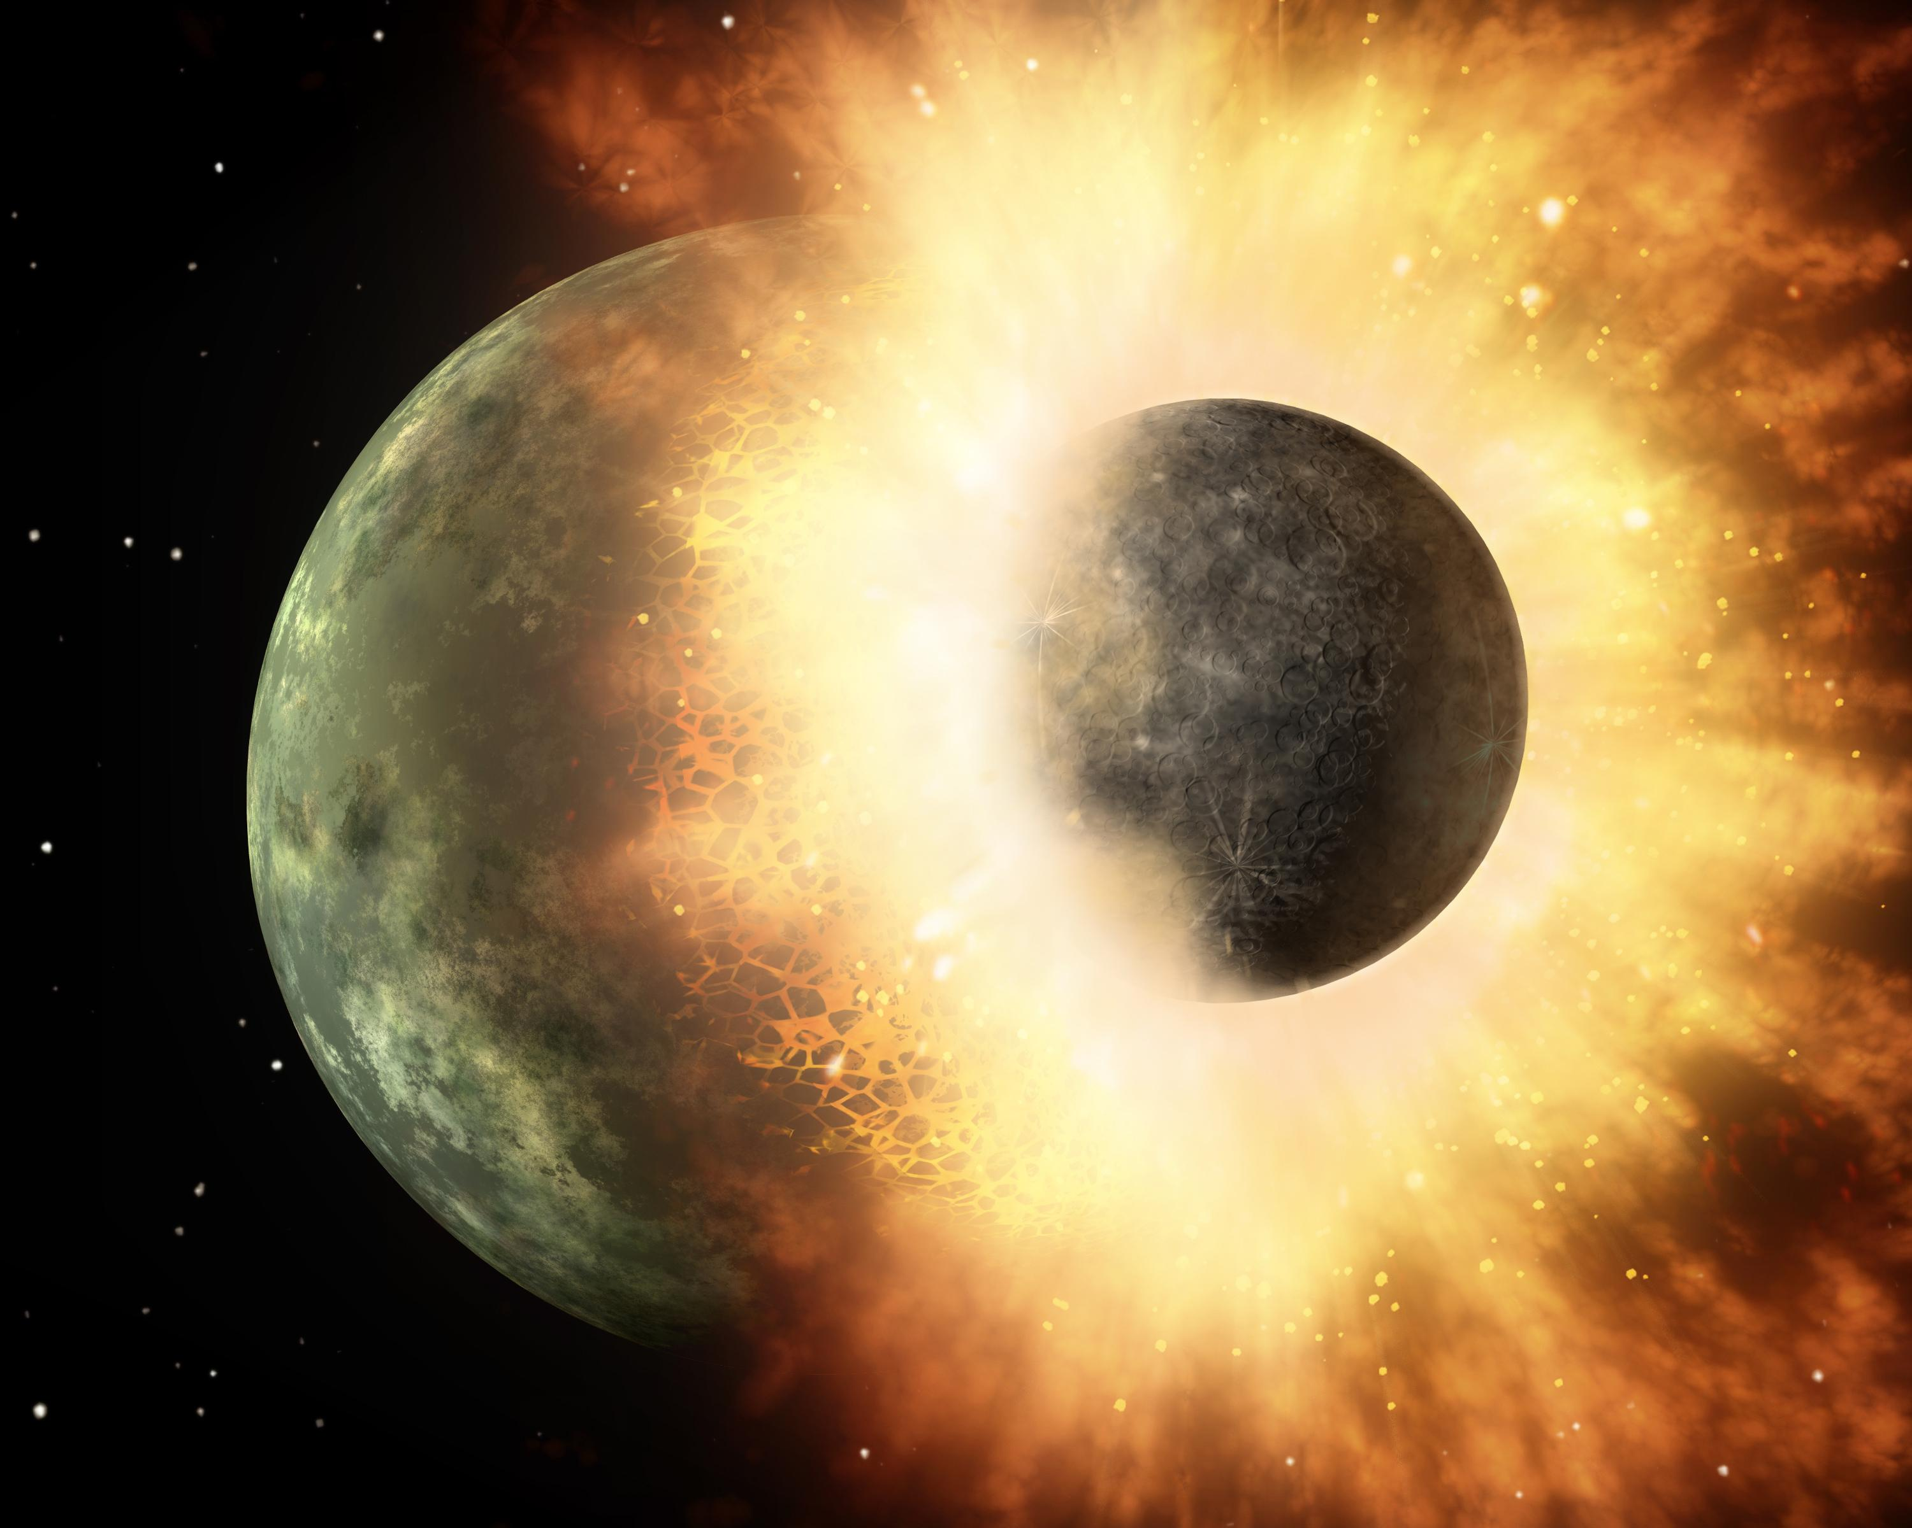
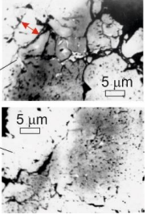

INTRODUZIONE
CAMPIONI
RISULTATI & DISCUSSIONE
CONCLUSIONI
1-Come possiamo spiegare la coesistenza di nano e micro diamanti?
2-A cosa potrebbe far riferimento la Tmax?
La trasformazione della grafite è stata accompagnata da un processo di catalisi delle fasi Fe-Ni durante l’evento da shock d’impatto. La presenza delle fasi Fe-Ni ha favorito la formazione di dimante a condizioni P-T inferiori.
Le differenti dimensioni dei diamanti possono essere spiegate dall’eterogeneità delle onde da shock.
L’ultimo evento a cui la grafite è stata sottoposta
e…visto che la grafite è nanometrica
$T_{max}$ potrebbe essere associata all’evento da shock che ha ridotto in taglia i cristalliti della grafite
5-7μm diamond crystals
External body
Metal
catalys
UPB
z
Unreacted
graphite
nm-diamond
y
x

Slide 23
INTRODUZIONE
CAMPIONI
RISULTATI & DISCUSSIONE
CONCLUSIONI
Ci sono delle correlazioni tra i risultati ottenuti tramite XRD/MRS sulle fasi a carbonio e i gradi di shock di questi frammenti?
SI, ci sono
-Correlazione tra i risultati XRD e il grado di shock registrato dai silicate nelle ureiliti;
-Correlazione tra la forma degli spettri Raman e i diversi gradi di shock registrati dai silicati
-NO, non ci sono correlazioni tra la temperature registrata dai campioni e i gradi di shock registrati dale fasi silicatiche
Modified image after Dobrzhinetskaya (2011).

Slide 24


INTRODUZIONE
CAMPIONI
RISULTATI & DISCUSSIONE
CONCLUSIONI
Corpo esterno
Corpo Ureilitico Genitore
FORMAZIONE DA SHOCK DEI DIAMANTI E DELLA GRAFITE
Evento(i) da shock d’impatto sulla grafite presente nel CUG
Questa conclusione è in accordo con tutti i risultati ottenuti dai nostri esperimenti
La crescita del diamante è stata favorita dale fasi Fe-Ni che hanno avuto funzione di catalizzatori.
Barbaro et al. - Carbon polymorphs in Frontier Mountain ureilitic meteorites: a correlation with increasing the degree of shock. –
Under review in Earth and Planetary Science Letters.
Anna Barbaro

Slide 25

ARTICOLI PUBBLICATI
2019-2020
External body
2022-2023
AhS e NWA 7983
Ureilitic
Parent Body
Barbaro et al. - Carbon polymorphs in Frontier Mountain ureilitic meteorites: a correlation with increasing the degree of shock. –
Under review in Earth and Planetary Science Letters.
Nestola et al. 2020
Barbaro et al. 2020
Coexistence of micro- and nano-diamond together with nanographite
Y-74123 e Kenna
Graphite was reduced nanomeric in sized during the impact event
2021-2022
Barbaro et al. 2021
Barbaro et al. 2022
Impact shock event(s) on the pristine graphite of the UPB. The diamond growth was enhanced by
Fe-Ni melt.
NWA 6871
e NWA 3140
Christ et al. 2022
The important role of Fe-Ni phases as a catalyst in diamond growth

Slide 26

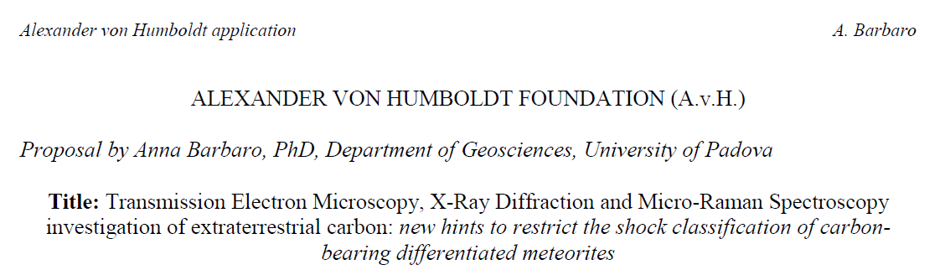
CHE ALTRO?
Alexander Von Humboldt foundation
University of Frankfurt
This project is mostly aimed to develop a new approach that will allow the detailed and quantitative investigation of the defects in graphite and the stacking disorder on a large number of shocked extra-terrestrial ureilitic diamonds and graphite by Transmission Electron Microscopy (TEM), X-Ray Diffraction (XRD) and micro-Raman Spectroscopy (MRS), in order to restrict the real shock range experienced by the samples and improve the shock classification of this meteorite group.
Anna Barbaro

Slide 27
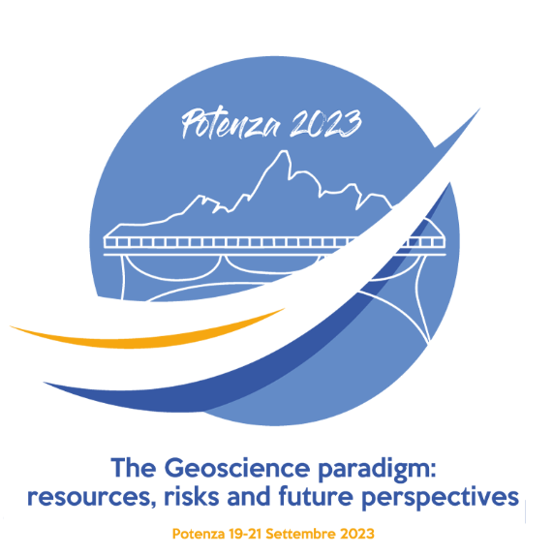
VI ASPETTIAMO!
#The Geoscience paradigm
Resources, Risk and future perspectives
2023 SIMP-SGI-SOGEI-AIV
Invia un contributo alla nostra sessione di mineralogia/petrografia planetaria:
“Extraterrestrial materials: from meteorites to planetary bodies”
Anna Barbaro

Slide 28
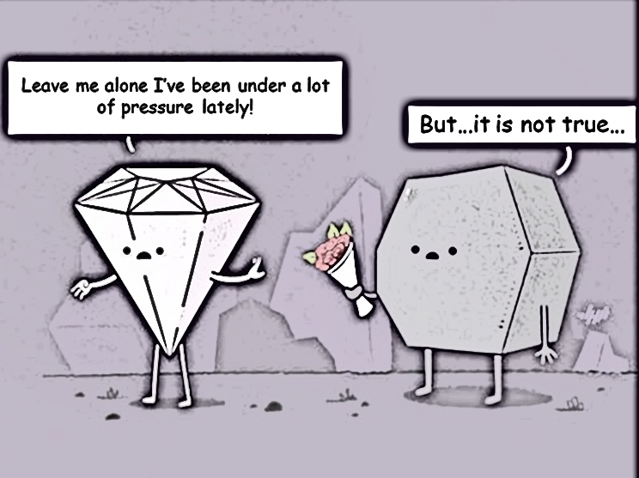
Anna Barbaro (anna.barbaro@unipd.it)
Grazie della vostra attenzione!

Slide 29
Could be nano-graphite ascribed to the graphitization process of diamond?

Slide 30
Why we excluded the back transformation
of nano-graphite from diamond ?
Formation of nano-graphite from graphitization of nano-diamond:
  Graphitization process for nanodiamond start above 800°C (Efremov et al. 2018);
  Presence of “onion structure of graphite”;
Formation of nano-graphite from graphitization of micro-diamond:
  Graphitization process for micro-diamond start above to 1500°C;
“Onion structure graphite” observed by TEM (Popov et al. 2013)
Our estimated temperature are close to 1200-1400°C

Slide 31
Graphite based geo-thermometer

Slide 32
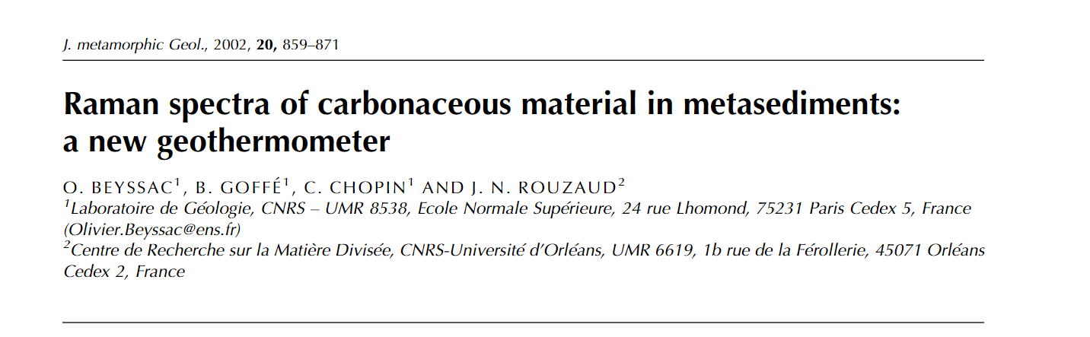
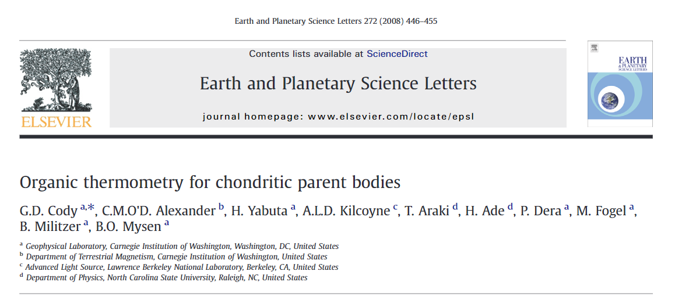
Temperature can be estimated to ± 50°C in the range 330–650°C. A few technical indications are given for optimal application.
Metamorphism cycle on Earth
X-ray Absorption Near-Edge Structure (XANES) spectroscopy.
The intensity of this feature, a 1s − σ⁎ exciton, appears to provide a precise measure of parent body metamorphism.
Geo-thermometer based on carbonaceous chondrite
«A good correlation is observed between the intensity of the 1s − σ⁎ exciton and previously published micro-Raman spectral data. These data provide a self-consistent organic derived temperature scale for the purpose of calibrating Raman based thermometric expressions.» Cody et al. (2008)

Slide 33
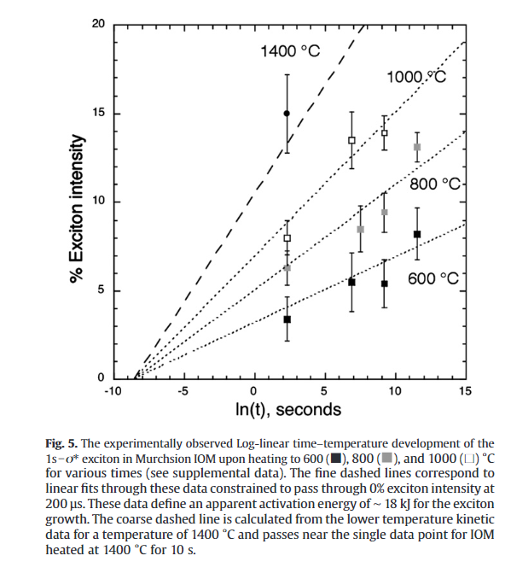
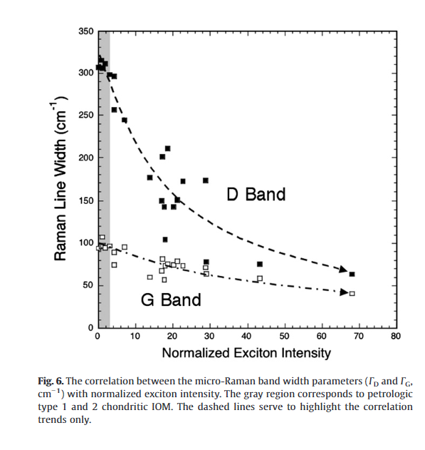
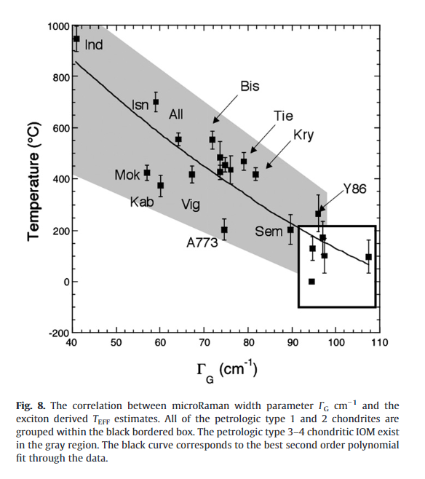
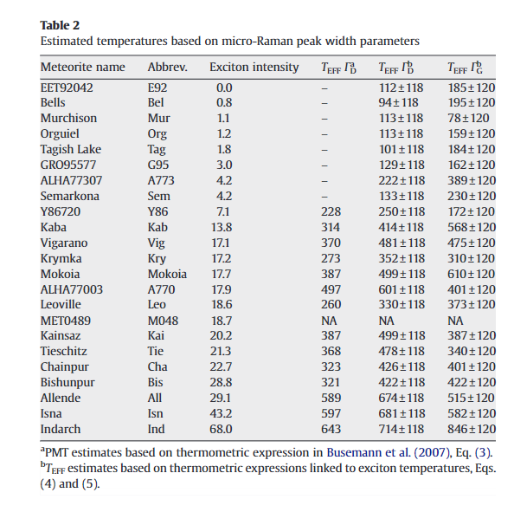
«A good correlation is observed between theintensity of the 1s − σ⁎ exciton and previously published microRaman spectral data. These data provide a self-consistent organic derived temperature scale for the purpose of calibrating Raman based thermometric expressions.» Cody et al. (2008)
Busemann et al. (2007)

Slide 34
Why do you think that Tempretaure is not ascribe to pristine Temperature in the UPB?

Slide 35
In literature the precursor material ascribed to the formation of the UPB are carbonaceous chondrites
Partial melting differentiation
Re-crystallization of carbon phases (graphite of mm or at least um size)
Ureilitic
Parent Body
Graphite recorded the equilibrium temperature of the UPB
Graphite recorded the temperature of last event experienced

Slide 36

We do not think that these T are the pristine temperature because we observed in our samples:
-silicates with shock textures,
-nano-diamond
-nano-graphite
The last event experienced by graphite
Since graphite is nanometric
$T_{max}$ should be that of the impact event on the UPB which made it nanometric in size
External body
UPB

Slide 37
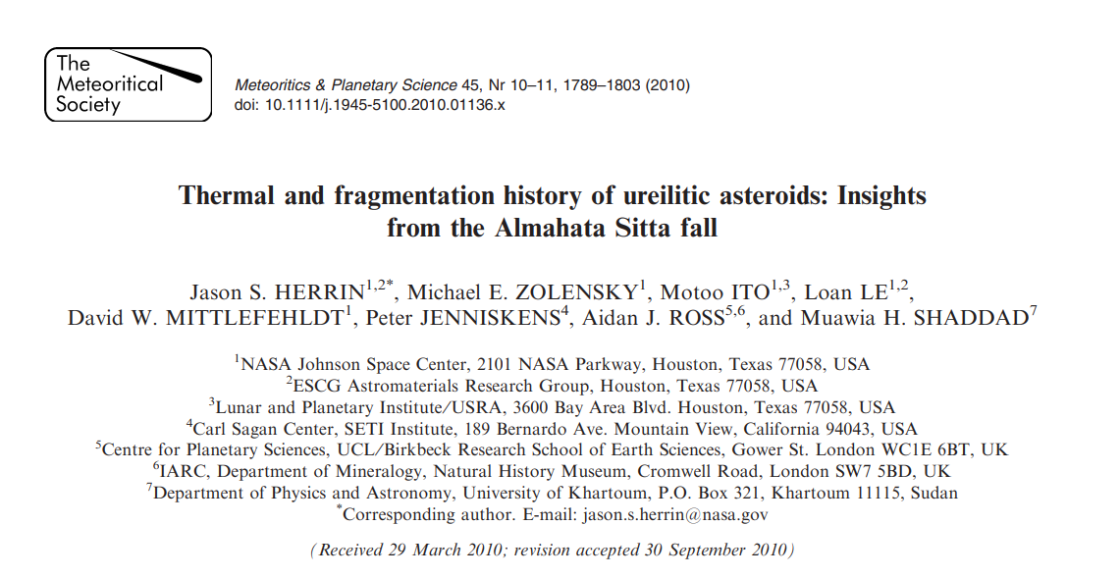
Could be the temperature recorded by graphite related to the equilibrium temperature on the UPB?
“Temperatures of final mantle equilibrium were
1200–1300 °C, but this high-temperature history was abruptly terminated by rapid cooling and reduction associated with pressure loss.“ Herrin et al. (2010)
Ganguly J. and Tazzoli V. 1994. Fe2+-Mg interdiffusion in orthopyroxene: Retrieval from data on intracrystallineexchange reaction.American Mineralogist79:930–937.
Not well explained in the main text of Herrin et al. (2010)

Slide 38
Why do you exclude the other two hypotheses?

Slide 39
Option 1.
Formation
by CVD prior to accretion of UPB
More diamonds than graphite crystals
No explanation for microcrystalline diamonds
Bruno et al. (2016) demonstrate that it is not possible to have CVD on olivine substrate
Fukunaga et al. (1987)
Option 2.
Formation under static HP condition in the deep interior of the UPB
In literature the dimension of the parent body was determined to be close to 200km in diameter (Goodrich et al. 2012).
Different coexistence of carbon phases
Graphite may derive from the graphitization of diamond (no onion structures around diamondS by TEM)
Urey (1956)

Slide 40
Perfect explanation of the coexistance of micro- nano- diamond and nanographite together by shock synthesis of diamond (Fe-Ni as catalysts)
5-7μm diamond crystals
Metal
catalyst
Option 3.
Formation by impact shock
z
Unreacted
graphite
nm-diamond crystals
y
x
Varfolomeva 1967
There are many correlations between the different carbon polymorphs in carbon bearing ureilitic samples and the level of the degree of shock recorded by silicates
Some shock indicators were observed (stacking faults on diamond, compressed graphite – Murri et al. 2019, Nakamuta et al. 2012)

